Slide 1

למידת מכונה

Slide 2
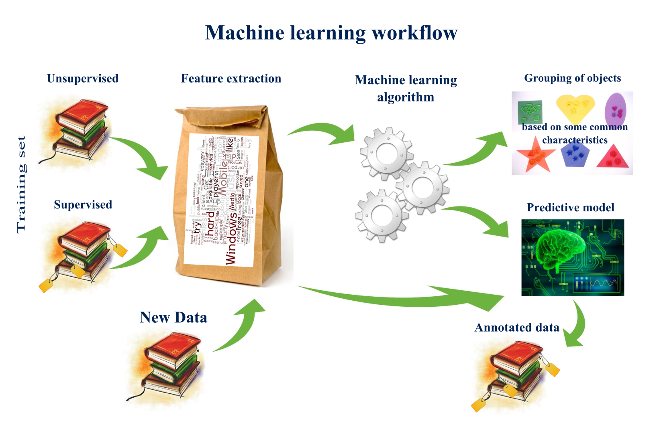
למידת מכונה
Notes:
תזכורת לגבי התהליך כולו ולגבי מה במה אנחנו הולכים להתמקד בהרצאה זו

Slide 3
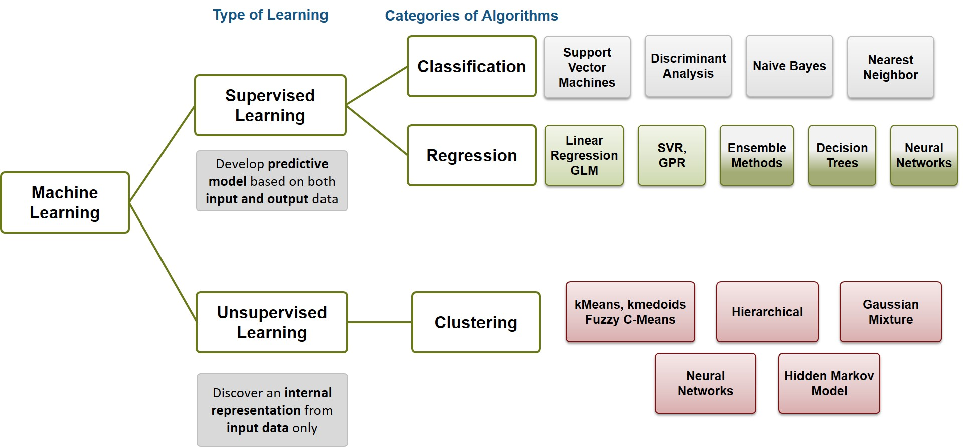
סוגים שונים של בעיות למידה
נתמקד תחילה בלמידה מונחית
Notes:
להציג את ה- SETTING הכללי של SUPERVISED ו-UNSUPERVISED + דוגמאות לאלגוריתמים מכל משפחה
בנוסף לציין קיום של בעיות פרדיקציה

Slide 4
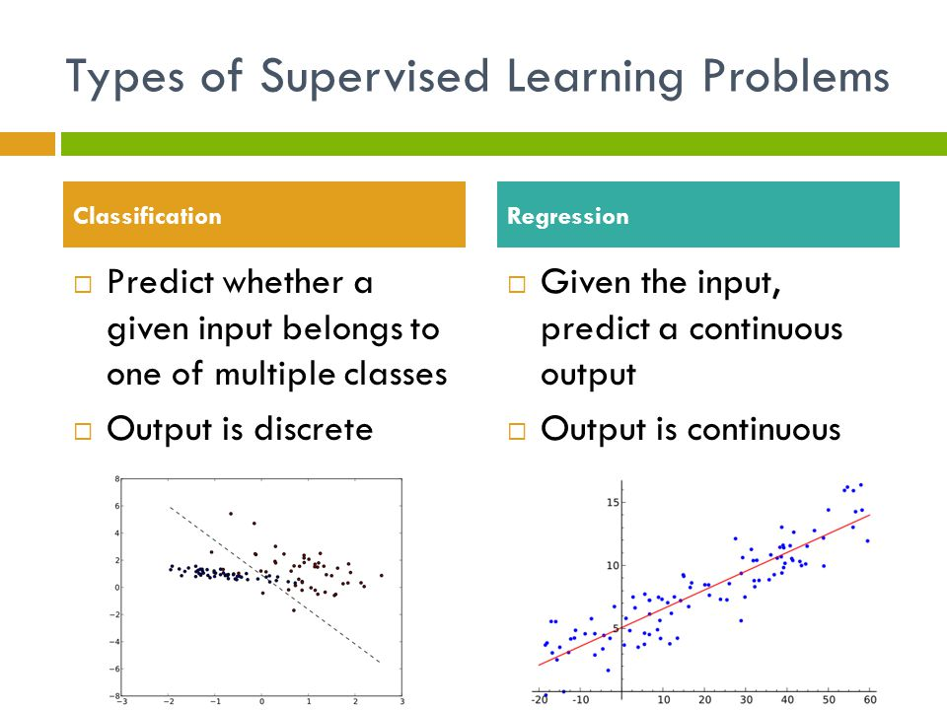
סוגי בעיות בלמידה מונחית
בנוסף ישנן בעיות פרדיקציה
Notes:
להציג את ה- SETTING הכללי של SUPERVISED ו-UNSUPERVISED + דוגמאות לאלגוריתמים מכל משפחה

Slide 5
אך קודם, קצת מושגים בסיסיים...
משתנה מסביר ומשתנה מטרה
סוגים שונים של פיצ'רים:
נומרי:
רציף
בדיד
קטגורי:
אורדינלי
חסר סדר
Train set, test set
טעים? | רכות | ריחניות | משקל | צבע | קוטר
לא | רך | בינונית | 200 | צהוב | 10
כן | בינונית | גבוהה | 150 | כתום | 10
.... | .... | .... | .... | .... | ....
Notes:
להגדיר ולבקש מהתלמידים דוגמאות לפיצר מכל קטגוריה. להבהיר הבדל בין פיצר עם קטגוריות מספריות לפיצר נומרי

Slide 6
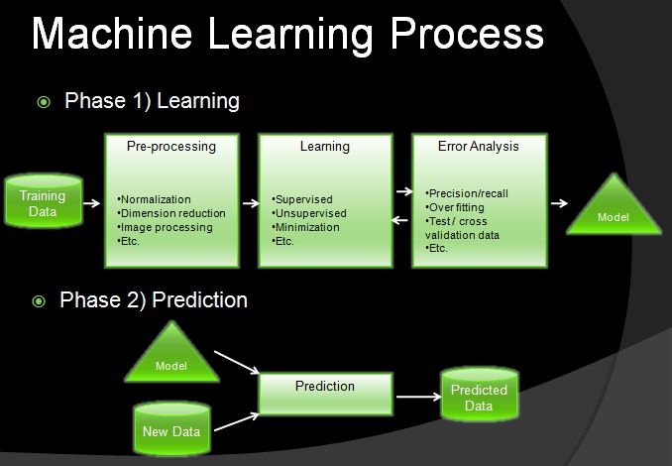
ה- setting של הלמידה
Notes:
לדבר שיש שתי שלבים בלמידה: לימוד מודל על ידי שימוש ב- TRAINING SET ואח"כ שימוש במודל הנפלט לצורך תיוג דוגמאות עתידיות.
בשקף הבא נתמקד בשלב הלמידה עצמה: כלומר החלק שפולט מודל מתוך הסתכלות על מדגם אימון מתוייג.

Slide 7
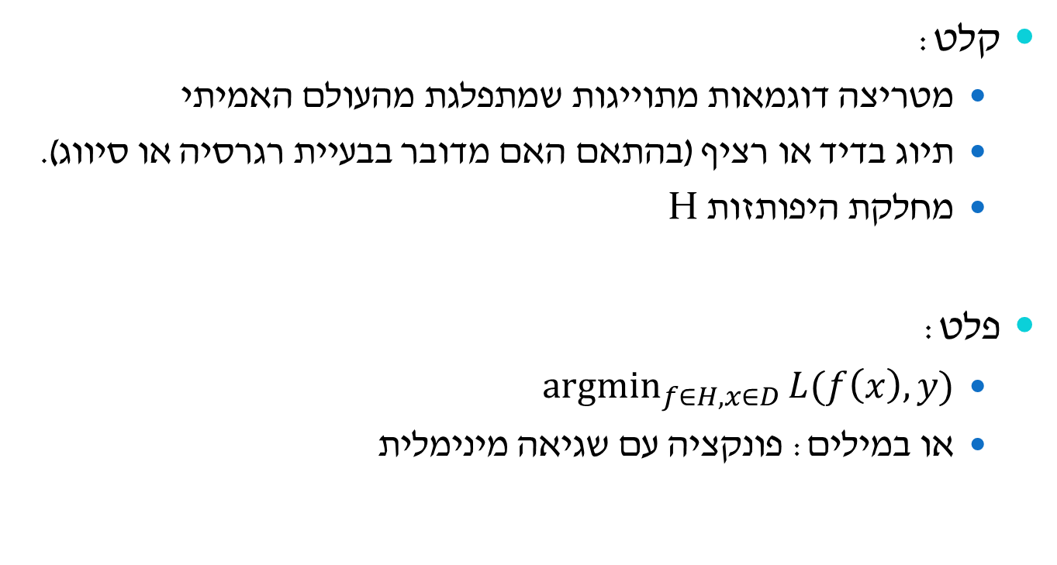
ה- setting של הלמידה
קלט:
מטריצה דוגמאות מתוייגות שמתפלגת מהעולם האמיתי
תיוג בדיד או רציף (בהתאם האם מדובר בבעיית רגרסיה או סיווג).
מחלקת היפותזות H
פלט:
$\underset{f∈H, x∈D}{argmin}{L(f\left(x\right),y)}$
או במילים: פונקציה עם שגיאה מינימלית
אבל מה זה שגיאה ???

Slide 8
פונקציית שגיאה
פונקציה שגיאה היא פונקציה שמעריכה עד כמה טוב החיזוי של היפותזה f על דוגמה x.
קלט: f(x) ו-y כאשר f(x) הוא התיוג של היפותזה של דוגמה ו-y הוא תיוג אמיתי.
פלט: שגיאה של היפותזה על הדוגמה. מספר קטן יותר מייצג היפותזה טובה יותר מבחינת חיזוי.
הצעות לפונקציה שגיאה עבור בעיית רגרסיה? עבור בעיית סיווג?
איך הייתם מכלילים את פונקציה השגיאה הקודמת, לשגיאה של היפותזה (במקום שגיאה של היפותזה על דוגמה ספציפית)?
השגיאה של אלגוריתם למידה תוגדר על ידי השגיאה של ההיפותזה אותה הוא פולט.
Notes:
עבור בעיית רגרסיה: מרחק מערך אמיתי בערך מוחלט
עבור בעיית סיווג: האם סיווג נכון או לא נכון
הכללה: שגיאה על דוגמא שמגרילים מ-D (שזה למעשה תוחלת השגיאה).
משמעות עבור בעיית סיווג: להחזיר היפותזה עם אחוז טעויות מינימלי
משמעות עבור בעיית רגרסיה: להחזיר היפותזה שהחיזויים שלה כמה שיותר קרובים לערך האמיתי.
אכן ניתן היה להגדיר עבור בעיית רגרסיה מרחק בערך מוחלט אבל זה יוצר בעיית אופטימיזציה לא קמורה שקשה מאוד לפתור אותה ולכן מקובל בספרות למזער את ממוצע סכום ריבועי המרחק, מה שנקרא MSE.

Slide 9
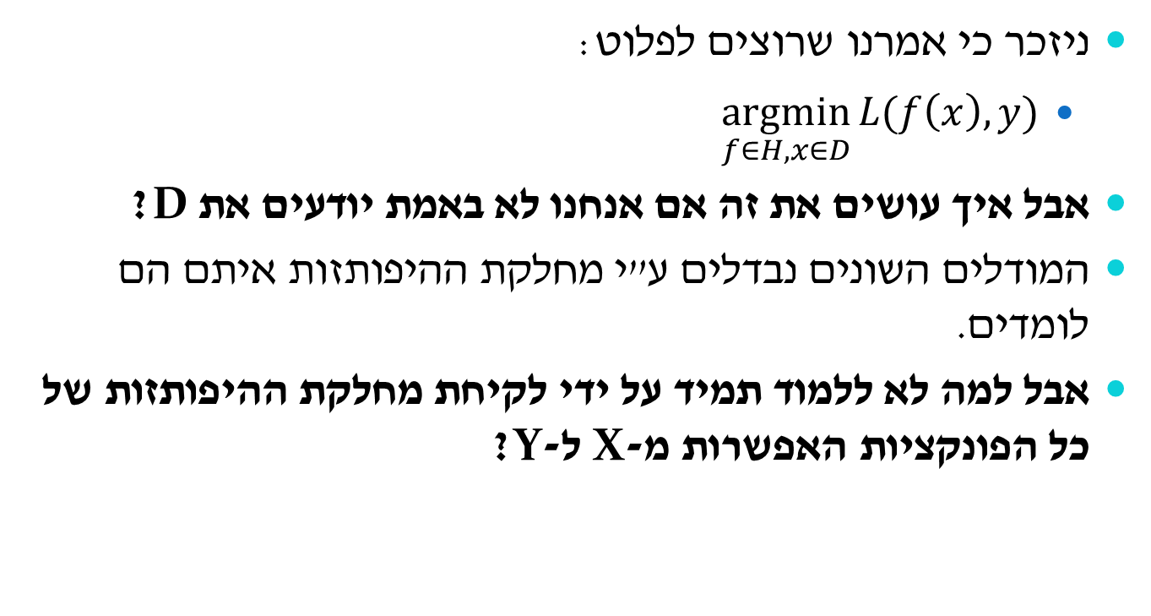
Setting של הלמידה - revisited
ניזכר כי אמרנו שרוצים לפלוט:
$\underset{f∈H, x∈D}{argmin}{L(f\left(x\right),y)}$
אבל איך עושים את זה אם אנחנו לא באמת יודעים את D?
המודלים השונים נבדלים ע"י מחלקת ההיפותזות איתם הם לומדים.
אבל למה לא ללמוד תמיד על ידי לקיחת מחלקת ההיפותזות של כל הפונקציות האפשרות מ-X ל-Y?
Notes:
תשובה: מקרבים על ידי שגיאה של ההיפותזה על ה-TRAIN SET
הבעיות נוצרות מכך שבחלק מהמקרים השגיאה על ה- TRAIN SET שונה מהותית מהשגיאה על ה- TEST SET מה שמקשה לפתור את הבעיה.
התופעה נקראת OVERFITTING. בנוסף זה גם מאוד יקר חישובית....

Slide 10
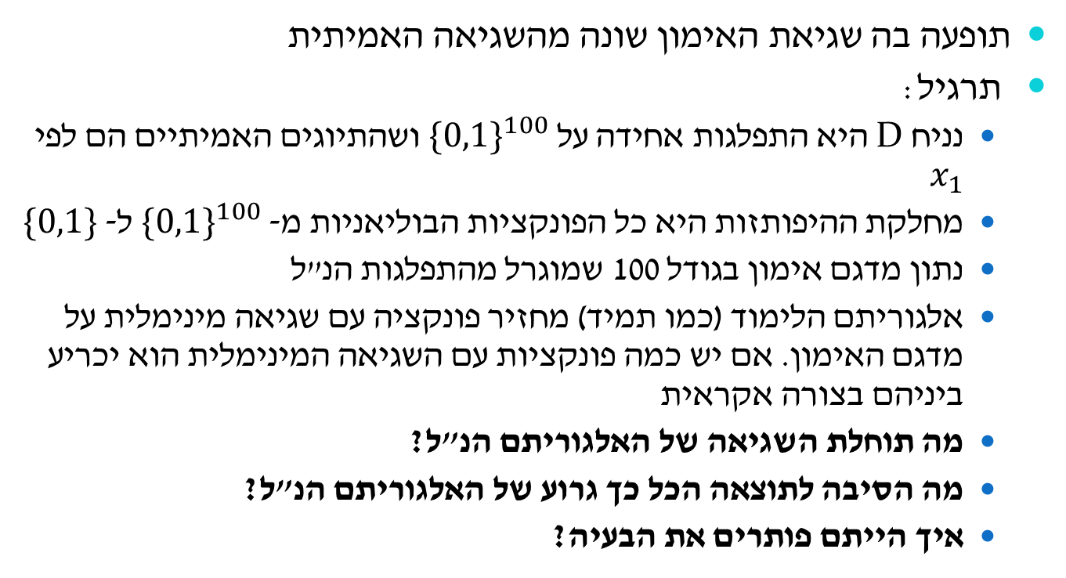
overfitting
תופעה בה שגיאת האימון שונה מהשגיאה האמיתית
תרגיל:
נניח D היא התפלגות אחידה על ${\{0,1\}}^{100}$ ושהתיוגים האמיתיים הם לפי $x_{1}$
מחלקת ההיפותזות היא כל הפונקציות הבוליאניות מ- ${\{0,1\}}^{100}$ ל- $\{0,1\}$
נתון מדגם אימון בגודל 100 שמוגרל מהתפלגות הנ"ל
אלגוריתם הלימוד (כמו תמיד) מחזיר פונקציה עם שגיאה מינימלית על מדגם האימון. אם יש כמה פונקציות עם השגיאה המינימלית הוא יכריע ביניהם בצורה אקראית
מה תוחלת השגיאה של האלגוריתם הנ"ל?
מה הסיבה לתוצאה הכל כך גרוע של האלגוריתם הנ"ל?
איך הייתם פותרים את הבעיה?
Notes:
תוחלת השגיאה בקירוב חצי:
יש 2 בחזקת (2 בחזקת 100 פחות 1000) היפותזות עם שגיאה 0 על המדגם. האלגוריתם יגריל מביניהם היפותזה בצורה אקראית אותה יפלוט. נניח שההיפותזה הנפלטת צודקת על כל ה- train set עדיין עבור שאר הדוגמאות יש סיכוי חצי שההיפותזה שנפלטה תצדק וסיכוי חצי שתטעה (כי להגריל היפותזה כמו שהגרלנו זה פשוט להגריל תיוג על כל אחד מהדוגמאות של ה- train set) ולכן בערך בהסתברות חצי תהיה שגיאה. כמו הטלת מטבע!!
פתרון אפשרי לבעיה הוא להגביל את עצמנו לפונקציות על מעט פרמטרים. למשל אפשר להראות שאם מתמקדים בפונקציות של משתנה אחד בסיכוי גבוה נפלוט את ההיפותזה האמיתית: סיכוי שהיפותזה מסויימת על משתנה אחד שאיננו המשתנה X1 תהיה עם שגיאת אימון 0 היא 0.5 בחזקת 1000 (שכן כל התיוגים אקראיים לגמרי במקרה זה וצריכים להיות שווים לתיוג של ההיפותזה). יש סה"כ 4 כפול k-1 היפותזות כנ"ל ולכן סיכוי לפלוט אחת מהן הוא בקירוב 0
במילים אחרות: overfitting מייצג תופעה בה למדנו היפותזה שתפורה על המדגם. (ולכן השגיאה לא מוכללת).

Slide 11
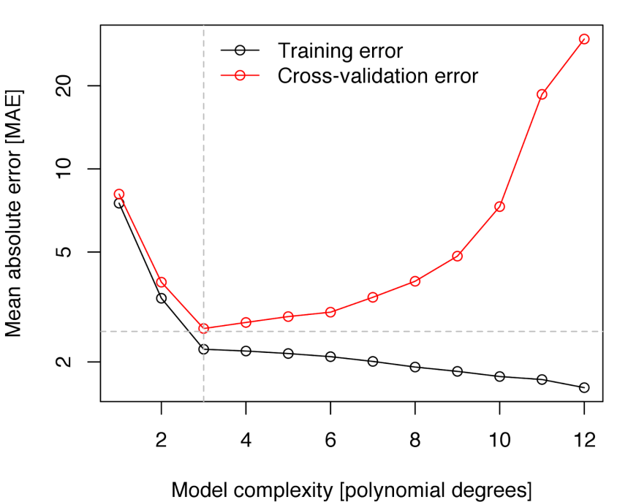
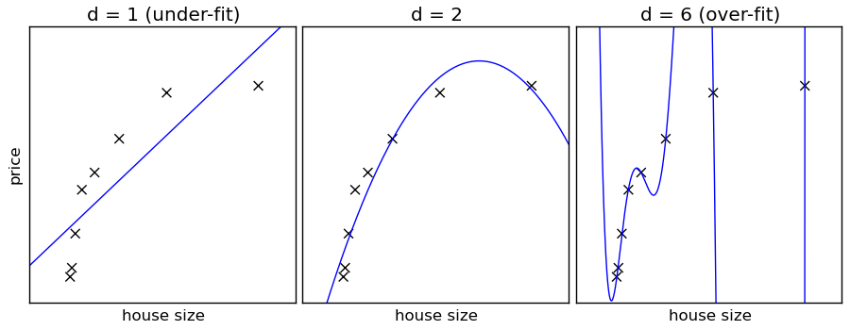
The bias-variance tradeoff
מה הבעיה עם היפותזות מסובכות מידי?
מה הבעיה עם היפותזות פשוטות מידי?
התופעה הנ"ל נקראת ה- bias-variance tradeoff.
אבל איך ניתן לדעת מראש איזה רמת סיבוכיות היא הנכונה???
Notes:
אינטואיטיבית: הוא לומד היפותזות יותר מידי ספציפיות. אפשר לדמות את זה על ידי כך שהוא לומד היפותזות בסגנון של: על כל הדוגמאות החיוביות ב- train set אחזיר חיובי ועל השאר שלילי וכדומה. ברור שהם לא היפותזות אמיתיות. היינו רוצים להחזיר היפותזות כמה שיותר פשוטות.
היפותזות מורכבות overfitting: כלומר השגיאה על ה-train תהיה שונה מהותית משגיאה על ה-test. היפותזות פשוטות – שגיאה אמיתית גדולה מידי (גם על ה-train).
הסיבה לשם bias-variance tradeoff: מסתכלים על מחלקת ההיפותזות איתם לומדים. השונות תוגדר כשונות של הפרש שגיאת האימון והשגיאה האמיתית (שונות של ה-overfitting) על כל ההיפותזות ב-H. Bias יוגדר כהפרש בין השגיאה המינימלית האפשרית ב-H לבין השגיאה המינימלית של ההיפותזה האופטימלית.
להדגיש שורה תחתונה: רוצים היפותזות לא מסובכות מידי, אך שהוא יהיה מספיק עשירות בשביל היכולת לבטא את המציאות. כלומר רוצים שמצד אחד מחלקת ההיפותזות
תהיה עשירה מספיק כדי שההיפותזה האופטימלית או הקרובה אליה תהיה ב-H. מצד שני רוצים שהיא לא תכיל בתוכה יותר מידי היפותזות מורכבות כדי ששגיאת האימון אכן תייצג בקירוב את שגיאת המבחן ושלא יהיו הסחות דעת לאלגוריתם הלמידה שלנו.
5. השונות למעשה מייצגת את ה-overfitting. ככל שהשונות גבוהה יותר זה מרחב היפותזות מסובך שסובל מ-overfitting. אחד הדרכים כדי לבדוק עם אלגוריתם סובל מ-overfitting היא האם התוצאה שלו משתנה הרבה בעקבות רעש.

Slide 12
בחירת רמת הסיבוכיות הנכונה
הגדרה פורמלית של סיבוכיות של היפותזה קשה ולא פרקטית
בפועל פשוט לוקחים מועמדים מרמות סיבוכיות שונות ובוחרים את הטוב ביותר מבניהם.
אבל איך קובעים מי הטוב ביותר מבין מספר היפותזות אפשריות?
Notes:
סיבוכיות היפותזה מוגדרת על ידי VCDIM שהוא פונקציה מתמטית שקשה מאוד לחשב אפילו עבור הבעיות וההתפלגות הפשוטות ביותר. כמו כן, כדי להצליח לחשב את ה-VCDIM יש לדעת מה ההתפלגות השולטת בעולם, דבר שלרוב אין לנו ידע לגביו.
לשאול את הקהל. אם מציעים להעריך על ידי TRAINING ERROR לשאול מה הבעייתיות בדבר. אם מציעים על ידי קבוצה חדשה אז לשאול למה לא על ידי TRAINING ERROR.
הבעייתיות בשיערוך על ידי TRAINING ERROR היא שאנחנו חוזרים על הבעיה שממנה מנסים להימלט – עבור היפותזות מסובכות שסובלות מ-OVERFITTING שגיאת האימון לא מייצג טוב את השגיאה האמיתית. בסוף הדיון לכוון שצריך להקדיש קבוצה מיוחדת לצורך שיערוך השגיאה של המודלים המועמדים ובחירת הטוב ביניהם.

Slide 13
בחירת רמת הסיבוכיות הנכונה – validation set
נחלק את מדגם האימון ל- TRAIN SET ו- VALIDATION SET.
נלמד מספר מודלים מרמות סיבוכיות שונות על ידי ה- TRAIN SET
נשערך שגיאה של כל מודל על ה-VALIDATION SET ונבחר את המודל עם השגיאה הנמוכה ביותר.
מה הבעיה בגישה זו?
Notes:
לרוב מחלקים 70% ל-TRAIN ו-30% ל-TEST אבל זה משתנה בהתאם לבעיה: כמה דוגמאות יש לנו ללמוד מהם.
למשל אם מדובר בבעיית רגרסיה אז נלמד מספר פולינומים אופטימליים מדרגות שונות.
כדי שהשיערוך לשגיאה האמיתית יהיה אמין צריך להקצות מספיק דוגמאות ל-VALIDATION מה שמוריד מגודל מדגם האימון (זה שככל שיש יותר דוגמאות יש שיערוך יותר טוב זו תופעה שצריכה להיות מוכרת לקהל. כולם ראו את זה למשל בשיעור סטטיסטיקה: משפט הגבול המרכזי טוען שה-SAMPLE MEAN שואף לתוחלת ככל שהמדגם גדול יותר, וכנ"ל לגבי הערכת שגיאת סטיית התקן). האינטואיציה לכך היא שבדוגמאות בודדות יש סיכוי קטן אבל לא זניח שהדוגמא איננה באה ממרכז ההתפלגות. אולם כאשר מקבלים מספיק דוגמאות, אחוז הדוגמאות שהם בקצוות ההתפלגות הנ"ל יילך וייקטן. ככל שהמדגם גדול יותר הוא מייצג יותר את ההתפלגות. (רואים בו את כל התופעות שקוראות בהתפלגות).

Slide 14
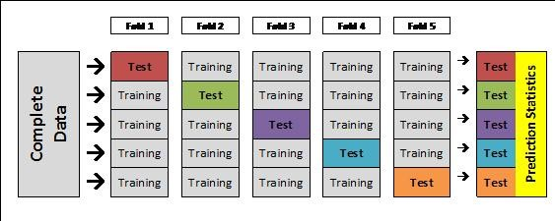
K-fold cross validation
בעיות?
Notes:
פולטים הערכת שגיאה למודל את ממוצע השגיאות בפולדים. לשאול את הכיתה מה הבעיה בכך? (שזה לא באמת השגיאה של המודל הנלמד)

Slide 15
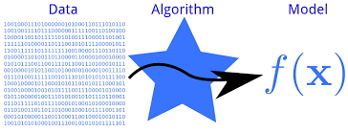
אלגוריתמי למידה

Slide 16
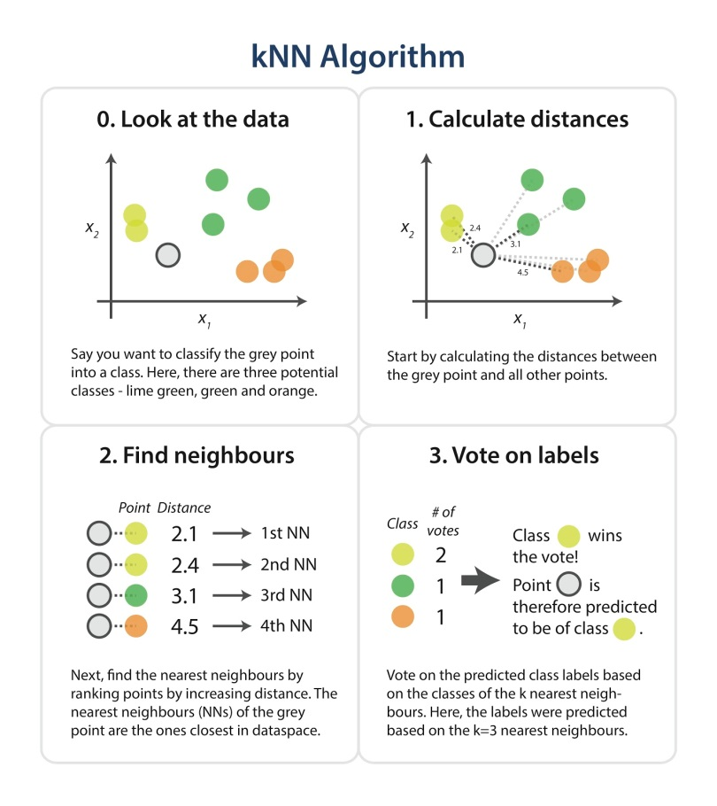
K-nn
קלט: מדגם אימון X עם פיצ'רים נומריים, פרמטר k.
חיזוי לפי k השכנים הקרובים ביותר מתוך ה-training set.
איך הייתם מתאימים את האלגוריתם לבעיית רגרסיה?
Notes:
מכונה גם LAZY LEARNING כי בשלב הלמידה לא עושה כלום
מדמה אינטואיציה אנושית

Slide 17
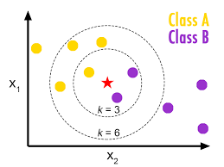
K-nn
מה החיזוי עבור K=3 ועבור K=6?
Notes:
מכונה גם LAZY LEARNING כי בשלב הלמידה לא עושה כלום
מדמה אינטואיציה אנושית

Slide 18
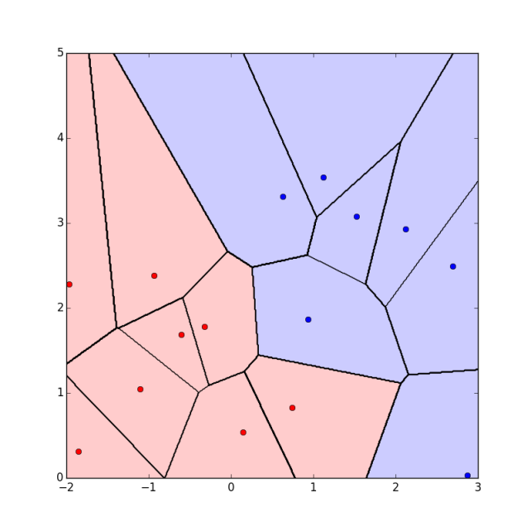
K-nn
מה יהיה החיזוי עבור k=n? עבור k=1?
מה החסרון ב-K גדול מידי? ב-K קטן מידי?
מה זמן הריצה לחיזוי?
איך נבחר את K?
Notes:
מכונה גם LAZY LEARNING כי בשלב הלמידה לא עושה כלום
מדמה אינטואיציה אנושית

Slide 19
עיבוד מקדים
הנחה שכל הפיצ'רים בווקטור רלוונטיים לצורך קביעת משתנה המטרה. לכן יש להוריד פיצ'רים לא רלוונטיים (feature selection).
יש לנרמל משתנים שיהיו באותו הסקלה.
מה הבעיה עם סקלות שונות למשתנים?
הצעות לנרמול?
Notes:
זה הנחה שחשובה תמיד אך כאן במיוחד כי לא מתעלמים מאף פיצ'ר לצורך החיזוי (מרחק מחושב על סמך כולם).
הורדת פיצ'רים לא רלוונטיים – בעיקר מתוך ידע עסקי אך עם מספר הפיצ'רים גדול מאוד ניתן לעשות זאת בשיטות אוטומטיות שנציג בהמשך.
נניח שגובה נמדד במטרים ומשקל בק"ג אז המשקל ישפיע הרבה יותר על התחזית וגובה כמעט ולא ישפיע, כלומר נותנים למשקל השפעה גדולה הרבה יותר. כמו כן היינו רוצים שהחיזוי לא יהיה תלוי ביחידות המידה – כלומר שאם מודדים גובה בס"מ במקום במטרים אז לא אמורה להיות השפעה על כך על האלגוריתם ואם לא מנרמלים כן יש השפעה.
הצעות לנרמול: min-max normalization כדי שכולם יהיו בין אותו ערך מינימלי למקסימלי. פותר בעיה יש יחידת מידה (אין השפעה של יחידה המידה). מה הבעיה בהצעה זו? גם אם מדובר באותו סקלת של ערכים מינימליים ומקסימליים, אם סטיית התקן של פיצר אחד גדולה משל פיצר שני בצורה משמעותית עדיין יהיה יותר משקל לפיצר עם סטיית התקן הגדולה. לכן יש צורך גם לנרמל סטיית תקן ולא רק טווח. פתרון- z-score normalization. לבקש מהתלמידים בכיתה לעזור לנסח באופן מתמטי כל אחד מהנירמולים.

Slide 20
מה עושים עם מידע שהוא לא נומרי?
הצעה: לקודד כל קטגוריה במספר.
דוגמא: צהוב=1, כתום=2, אדום=3
צבע
צהוב
צהוב
אדום
....
צבע לאחר קידוד
1
1
3
...
בעיות עם הצעה זו?
הצעות אלטרנטיביות?
Notes:
קידוד מניח סדר בין קטגוריות (לא תמיד סדורות: למשל עגול ומרובע).
כמו כן, לא רק שמניח סדר אלא שמניח שאדום רחוק יותר מצהוב מאשר אדום.

Slide 21
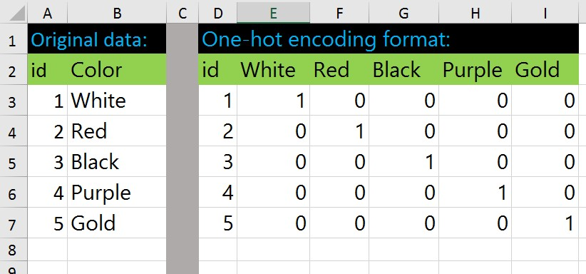
Dummy variables
Notes:
להסביר

Slide 22
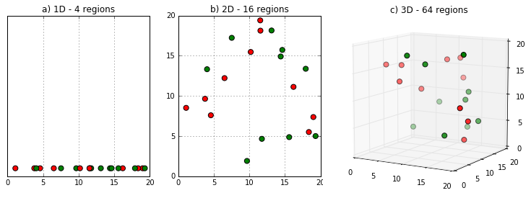
קללת המימדיות
Notes:
ככל שמגדילים את מספר המימדים את הנקודות מתרחקות זו מזו, וכמעט אין לאף נקודה נקודות שקרובות אליה.
K השכנים הקרובים ביותר לנקודה לא יהיו דומים אליה בכל הפיצרים אלא בסבירות גבוהה יהיה פיצר שהם יהיו מאוד שונים בו. אם יש פיצר מאוד שונה ההנחה שמדובר באותו תיוג כבר קשה, כי ההנחה שכבר שמנו קודם היא שכל הפיצרים רלוונטיים.
למשל, גישה חלופית ל-K-NN הייתה לחזות לפי נקודות קרובות, כאשר מגדיר קרובות כך שהם דומות על כל הפיצרים. למשל עם חוזה ציון בבגרות אז: למדו כמעט אותו מספר יחידות לימוד, גדלו ביישוב ברמה סוציו אקונומית דומה, מספר הילדים במשפחה דומה וכו', כאשר כל הפיצרים שנלקחים רלוונטיים. אז אם יש לי שני אנשים שדומים בכל הפיצרים אך אחד לא למד 6 שנות לימוד והשני 12 שנות לימוד, לא אכפת לי שהפיצרים האחרים דומים, כנראה שמבחינתי מדובר בשתי אנשים שונים למדי. כלומר רוצה לחזות רק עבור אנשים בתוך תיבה בגודלX שבחרתי. הבעיה שככל שמגדילים את מספר המימדים מספר השכנים בסביבה הנ"ל שיכולים עשויים להיחשב לדומים קטן אקספוננציאלית. כאשר מגדילים את מספר המימדים מספיק, כמעט כל הנקודות יהיו רחוקות ממני ולא מספיק קרובות אליי בשביל שאוכל לחזות על פיהם. (בהשאלה למקרים רפואיים: באבחנות סבוכות שתלויות בהמון בדיקות ופרמטרים, כנראה שלרופא לא יהיה דוגמא דומה של פציאנט להשוות אליו, בעוד שבמקרים בהם אבחנה תלויה במעט פרמטרים, אז יהיו די הרבה פציינטים דומים ורופא באמת יוכל לחזות לפי K הפציינטים הכי דומים).
ניתן לפתח מתמטית בכיתה את תוחלת מספר השכנים הדומים, ופורמלית:
נתון M משתנים שמתפלגים אקראית על [0,1] . מה ההסתברות שיש שכן בתוך התיבה שצלעה באורך D? ניתן להראות שההסתברות קטנה אקספוננציאלית עם מספר המימדים, ובגדלי מדגמים סבירים כמעט אף פעם לא יהיו שכנים קרובים ולכן לא ניתן להפעיל K-NN. מתוך כך רואים:
הרבה מימדים זה רע מצד אחד. מצד שני כדי להוריד מספר מימדים צריך ידע מוקדם לגבי מי מהם הכי אינפורמטיביים וזה די קשה. ככל שיש מדגם גדול יותר ניתן לעבוד עם יותר מימדים בבטחה...

Slide 23
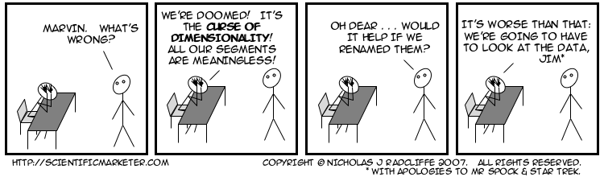
קללת המימדיות
Notes:
הרבה פעמים בתור מדענים אנחנו מתפתים פשוט לא להסתכל על המידע ובכלל לא להבין אותו וללמוד מודל חיזוי עליו מתוך המידע הקיים. אולם בהרבה מודלים, במיוחד
אלו שמבוססי מרחק (כמו K-NN ו-CLUSTERING) גישה כזו לא אפשרית בגלל קללת המימדיות (גם עם הפיצרים רלוונטיים לחיזוי). עקב כך יש להסתכל על המידע, להבין אותו ולהחליט איך מקטינים את מספר הפיצרים.

Slide 24
עצי החלטה
עץ קומבינטורי, לרוב נתייחס לעצים בינאריים.
בכל קודקוד שאינו עלה מופיע FEATURE
הצלעות מכילות התייחסות לערך ה- FEATURE ממנו הן יוצאות ומכסות את כל הערכים האפשריים של ה-FEATURE.
בכל עלה מופיע חיזוי של כל הדוגמאות שנמצאות באותו עלה.
מה החיזוי שניתן לעלה בבעיית קלסיפיקציה? בבעיית רגרסיה?
Notes:
FEATURE יכול להיות בינארי, קטגורי או מספרי
ב- FEAUTE מספרי ההתייחסות בדר"כ תהיה לפי תחומים. ברוב האלגוריתמים שנביט בהם למעשה העצים שנלמד יהיו בינאריים ואז התייחסות היא לפי ערך סף. ב-FEATURE קטגורי התייחסות תהיה לפי כל קטגוריה בנפרד ובאלגוריתמים מתוחכמים יותר נאפשר גם התייחסות לפי ערכים אפשריים של קטגוריות.
כל מסלול לעלה מייצג אוסף של דוגמאות שמתאימות אליו. כך שבסופו של דבר עץ מייצג לנו חלוקה של המרחב.

Slide 25
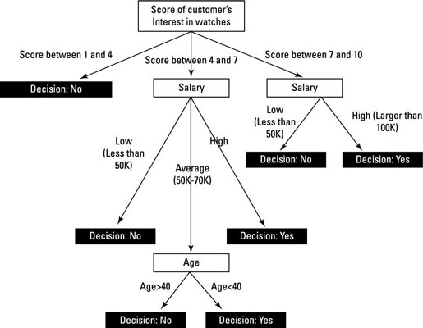
עצי החלטה
מה הטעות בעץ הזה?
decision | age | salary | Score
? | 30 | 60k | 5
? | 50 | 40K | 8
? | 60 | 100K | 3
Notes:
הטעות שבצד הימני הצלעות שיוצאות מ- SALARY לא מכסות את כל טווח הערכים האפשריים של משכורת ולכן הפונקציה איננה מוגדרת היטב.
לבקש מהתלמידים לסווג דוגמאות שבטבלה

Slide 26
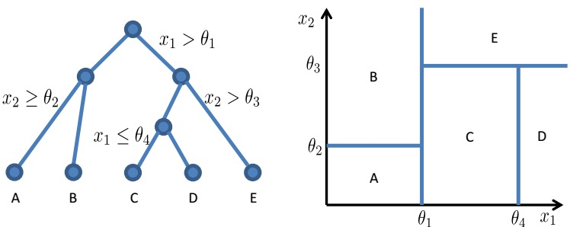
עצי החלטה
Notes:
ניתן לחשוב על עץ כמחלק את המרחב בו הוא לומד לתיבות/מלבנים שבכל אחד מהם חיזוי קבוע. כך כל עץ יכול לקרב כל פונקציה בעולם על ידי מלבנים (קירוב מדרגות)
אפשר לבצע קירובים טובים יותר מ"מדרגות". למשל אפשר להחליט בכל עלה ללמוד ישר מקרב הכי טוב ואז יש לנו קירובים באמצעות מיתרים שזה כבר לא רע. אפשר להרחיק לכת ולקרב באמצעות כל פולינום בתוך עלה ואז למעשה משתמשים ב- SPLINES. כמובן יש לדאוג שיש מספיק דוגמאות בכל עלה בשביל שלמידת הפולינום מקרב תהיה טובה (OVERFITTING).

Slide 27
עצי החלטה – כוח הבעה
ניתן לבטא כל פונקציה בוליאנית באמצעות עץ החלטה. איך?
הצעה 1: בהינתן מדגם אימון החזר את העץ בעל השגיאה הקטנה ביותר עליו. בעיות?
Notes:
שמים בכל קודקוד FEATURE אחר, צד שמאל מייצג ערך 0 צד ימין ערך אחד. באופן זה קיבלנו עץ עם 2 בחזקת m עלים. בכל עלה נשים ערך השווה לערך של הפונקציה וכך קיבלנו עץ שזהה לפונקציה הבוליאנית איתה התחלנו. כלומר במרחב בוליאני, מרחב העצים זהה למרחב כל ההיפותזות הבוליאניות.
בעיה ראשונה היא זמן ריצה: יש יותר עצים מאשר היפותזות בוליאניות כי לכל פונקציה יש מספר עצים שמייצגים אותה. בנוסף יש סכנה ל- OVERFITTING.
נרצה אם כן איכשהו להגביל את עצמנו לעצים פשוטים יחסית (כלומר פונקציות פשוטות).

Slide 28
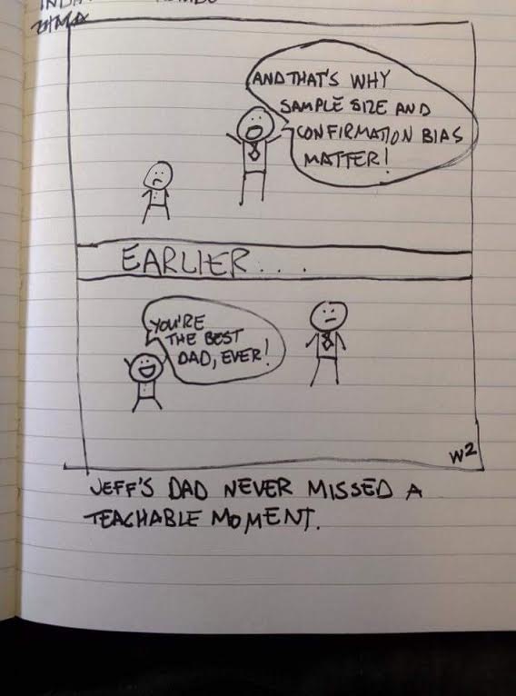
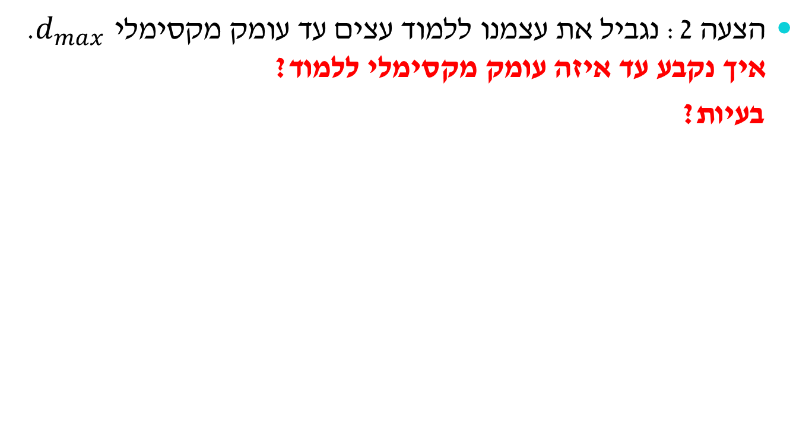
עצי החלטה – אלגוריתם למידה
הצעה 2: נגביל את עצמנו ללמוד עצים עד עומק מקסימלי $d_{max}$. איך נקבע עד איזה עומק מקסימלי ללמוד?
בעיות?
Notes:
לא כל הענפים צריכים לקבל התייחסות שווה. יש ענפים שראוי לתת להם עומק עץ יותר גדול שכן שם נופלות יותר דוגמאות ויש ענפים דלים יותר שראוי לצמצם אותם מראש. למעשה כאשר חושבים על בעיית ה-OVERFITTING היא נובעת מכך שאנחנו מנסים לתת חיזוי "תפור מידי". כלומר נותנים תחזית על סמך מספר קטן מידי של דוגמאות. כך לדוגמא פיצול על עומק מקסימלי זהה בכל הענפים ייצור מצב שבחלק מהעלים יש מספר קטן מאוד של דוגמאות מה שיוביל כנראה ל-OVERFITTING על חלק זה של המרחב.

Slide 29
עצי החלטה – אלגוריתם למידה
הצעה 3: נגביל את עצמנו ללמוד עצים שיש בהם לפחות k דוגמאות אימון בכל אחד מהעלים.
איך נקבע עד את K?
בעיות?
Notes:
בשיטה זו לא נפצל עץ רק כי אחד הבנים שלו עם מעט דוגמאות. זה מחמיר מידי ומונע ללמוד בצורה טובה
אפשרות שנייה היא לקבוע שהורה של עלה חייב להיות עם לפחות K דוגמאות (כלומר לא יכול להיות שמפצלים על מדגם קטן). אפשרות זו טובה יותר אך עדיין מאפשרת לעלים להכיל מעט דוגמאות ולכן לפרדיקציה שם להיות מוטה.
כלומר שיטה זו עדיין בעייתית. בנוסף היינו רוצים להרחיב את כמות הפיצרים אליהם מתייחסים רק אם זה כדאי לנו- כלומר שהשגיאה של המודל עם פיצר נוסף קטנה משמעותית מהשגיאה ללא הפיצר. כאשר מגבילים בצורות שהגבלנו עד עכשיו יכול מאוד להיות שלמדנו היפותזה קצת יותר טובה, אך לא מספיק מכלילה (הקטנו סיכוי ל-OVERFITTING בהצעות הנ"ל אך לא מנענו אותו כליל. בכל ההצעות או שהגבלנו את עצמו למרחב היפותזות מצומצם מידי, או שעדיין יש סיכוי ל-OVERFITTING). היינו רוצים איזשהו אלגוריתם שמסתכל על פיצרים בחיזוי שלו רק אם הם באמת מועילים בצורה משמעותית לחיזוי, ואחרת יתעלם מהם.

Slide 30
עצי החלטה – אלגוריתם למידה
מצד אחד רוצים עץ עם שגיאה קטנה.
מצד שני רוצים עץ עם מעט פיצולים. מדוע?
לכן, מה שהיינו רוצים לעשות זה למחוק מכל עץ את הפיצולים המיותרים שלא מועילים מספיק (גיזום או PRUNNING).
מה זמן הריצה של האלגוריתמים שהצענו עד כה?
Notes:
רוצים היפותזות כמה שיותר מכלילות (עם פחות סיכוי ל-OVERFITTING)
להגדיר פורמלית את משימת הגיזום: מקבלים עץ ורוצים למחוק ממנו פיצולים לא מועילים. רוצים להחזיר עץ T' שמתקבל מהעץ T על ידי מחיקת כל הפיצולים המיותרים. נעשה זאת על ידי תת פרוצדורה שמסתכלת בכל פעם על קודקוד שהוא פיצול אחרון (כלומר הורה של עלה) ובודקת כמה נוכחותו בעץ מועילה לביצועים. אם השיפור לא עובר סף מינימלי אז מוחקים את הקודקוד מהעץ וממשיכים חלילה. מדד לעד כמה נהיה גרוע זה למשל עד כמה השגיאה השתפרה.
בשביל לממש אלגוריתמים צריך לעבור על כל העצים. מדובר במחלקת היפותזות סופר-אקספוננציאלית מה שאומר שזמן הריצה לא סביר.
מציאת עץ אופטימלי היא בעיה NP קשה. ניתן לחשוב על הבעיה כבעית חיפוש. כאשר רוצים לבצע חיפוש במרחב מצבים אקספוננציאלי, מה עושים? משתמשים ב-hill climbing שהוא סוג של חיפוש לאופטימום מקומי. נציע אלגוריתם כזה למרחב המצבים שלנו.

Slide 31
עצי החלטה – אלגוריתם למידה
מציאת עץ אופטימלי – בעיה NP-קשה
ניתן לחשוב על הבעיה כבעיית חיפוש במרחב מצבים אקספוננציאלי.
מה עושים כדי לחפש מצב אופטימלי במרחב כזה?
Notes:
מציאת עץ אופטימלי היא בעיה NP קשה. ניתן לחשוב על הבעיה כבעית חיפוש. כאשר רוצים לבצע חיפוש במרחב מצבים אקספוננציאלי, מה עושים? משתמשים ב-hill climbing שהוא סוג של חיפוש לאופטימום מקומי. נציע אלגוריתם כזה למרחב המצבים שלנו. מצב התחלתי: עץ ריק. מטרה: עץ עם שגיאה מינימלית.
מעברים? בכל מצב בוחרים עלה לפיצול ותכונה שהכי טובה לפיצול (כלומר הכי מועילה לחיזוי) עבור קודקוד זה. מפסיקים כאשר מגיעים לאופטימום מקומי.

Slide 32
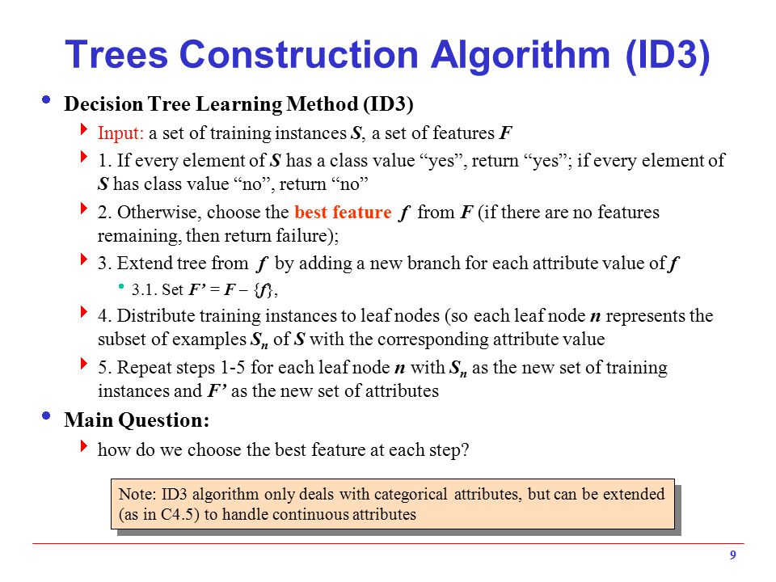
עצי החלטה – ID3
איך אתם הייתם בוחרים ATTRIBUTE הכי טוב לפיצול?
כיצד הייתם מכלילים גם עבור פיצ'רים נומריים?
Notes:
1. איך בוחרים תכונה הכי טובה לפיצול? רוצים תכונה שהכי מועילה לחיזוי. דרך אחת להגדיר זאת היא על ידי התכונה שמקטינה את השגיאה של העץ בצורה המשמעותית ביותר.
2. הפיצולים ששוקלים עבור כל פיצ'ר נומרי הם על כל הספים האפשריים של הערכים שלו.

Slide 33
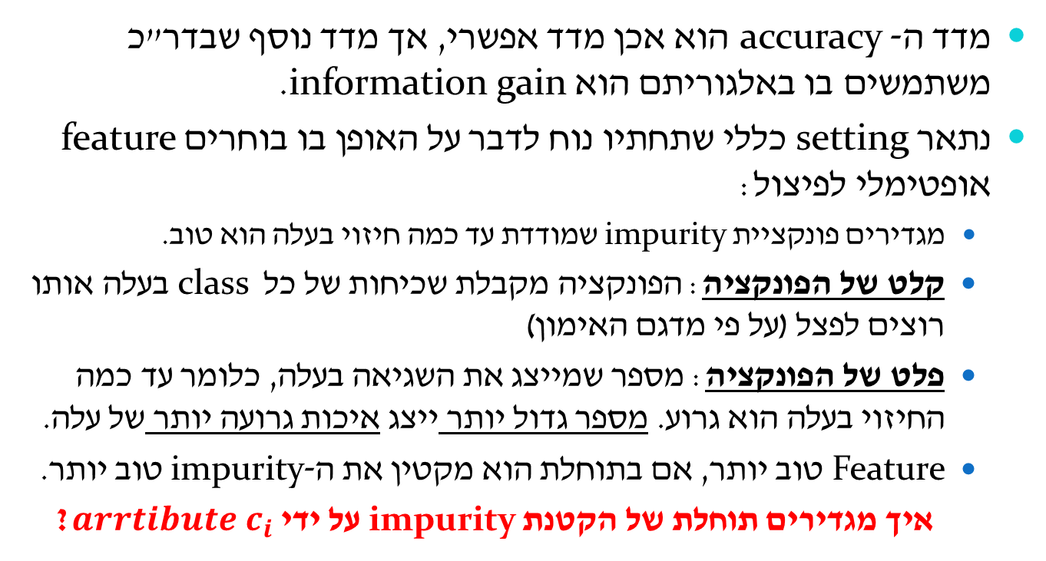
בחירת פיצול אופטימלי על ידי IG
מדד ה- accuracy הוא אכן מדד אפשרי, אך מדד נוסף שבדר"כ משתמשים בו באלגוריתם הוא information gain.
נתאר setting כללי שתחתיו נוח לדבר על האופן בו בוחרים feature אופטימלי לפיצול:
מגדירים פונקציית impurity שמודדת עד כמה חיזוי בעלה הוא טוב.
קלט של הפונקציה: הפונקציה מקבלת שכיחות של כל class בעלה אותו רוצים לפצל (על פי מדגם האימון)
פלט של הפונקציה: מספר שמייצג את השגיאה בעלה, כלומר עד כמה החיזוי בעלה הוא גרוע. מספר גדול יותר ייצג איכות גרועה יותר של עלה.
Feature טוב יותר, אם בתוחלת הוא מקטין את ה-impurity טוב יותר.
איך מגדירים תוחלת של הקטנת impurity על ידי $arrtibute c_{i}$?
איך הייתם מגדירים פונקציית purity עבור מדד ה-accuracy?
Notes:
להדגים איך הופכים דוגמאות בעלה לשכיחויות קלט לפונקציית ה-purity.
משקללים impurity של עלים על ידי שכיחויות של דוגמאות האימון שנופלות בכל עלה. ההפרש בין התוחלת של ה-impurity של העלים לבין ה-impurity של ההורה הוא הותחלת הקטנת ה- impurity.
הגדרה של purity עבור accuracy: f(p1,..,pk)= 1-max(pi) (שכן השגיאה תחת מדד ה- accuracy היא בדיוק כל התיוגים שלא נופלים תחת ה-majority vote).

Slide 34
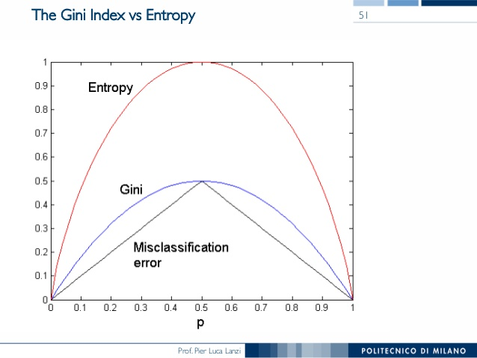
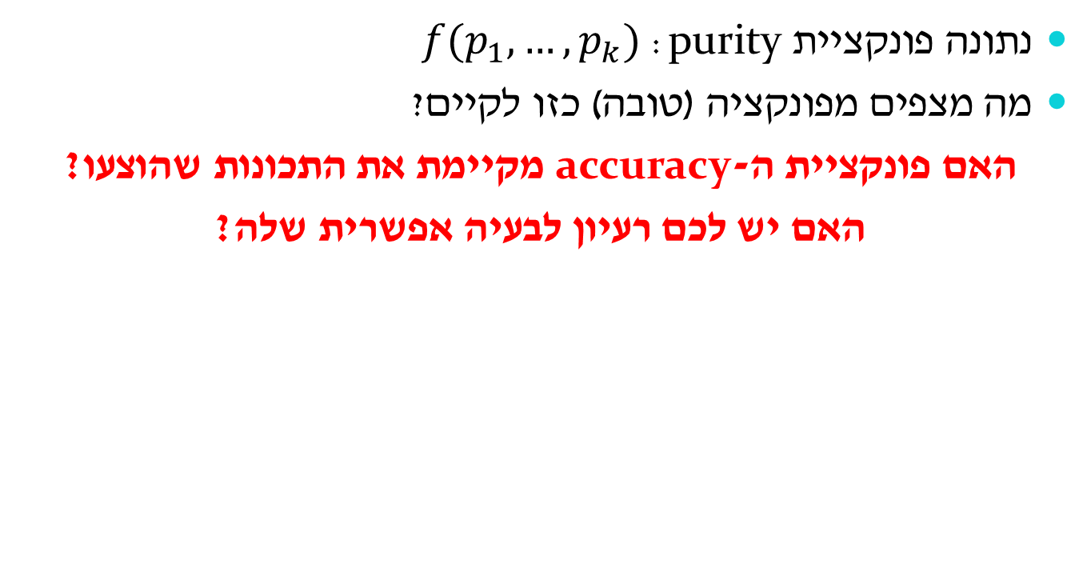
בחירת פיצול אופטימלי על ידי IG
נתונה פונקציית purity: $f(p_{1},…,p_{k})$
מה מצפים מפונקציה (טובה) כזו לקיים?
האם פונקציית ה-accuracy מקיימת את התכונות שהוצעו?
האם יש לכם רעיון לבעיה אפשרית שלה?
Notes:
באופן אינטואיטיבי ככל שהתפלגות המחלקות קרובה לאחידה החיזוי של האלגוריתם גרוע יותר (יטעה על יותר דוגמאות, יותר קשה לחזות שכן הן class חד משמעי לחזות על פיו). כאשר יש רק מחלקה אחת המצב מושלם כי אז ברור מה צריך לחזות. זה מוביל אותנו לתכונות הבאות:
א. שגיאה עבור התפלגות אחידה היא מקסימלית (בהינתן מספר מחלקות קבוע)
ב. אם אחד השכיחויות 1 השגיאה היא 0 (אין שגיאה בכלל)
ג. ככל שמגדילים מספר מחלקות, שגיאה עבור התפלגות אחידה גדלה
ד. לכל המחלקות אותה חשיבות, כלומר אם מחליפים בין התפלגויות של המחלקות המספר נשאר זהה.
2. פונקציית ה- accuracy מקיימת תכונות שהוצעו אך אחת הבעיות שלה היא לא קמורה. החסרון מתבטא למשל כאשר יש שתי פיצרים, ששתיהם מחלקים את הדוגמאות בהורה חצי-חצי, אך לאחד יש impurities של 0.49,0.5 ולשני של 0.01, 0.99 . כיוון שהשגיאה איננה קמורה אז האלגוריתם יבחר לפצל לפי feature ראשון, למרות שאינטואיטיבית עדיף לפצל לפי ה-feature השני (יגרור פחות פיצולים בהמשך ויוביל להיפותזה טובה יותר).

Slide 35
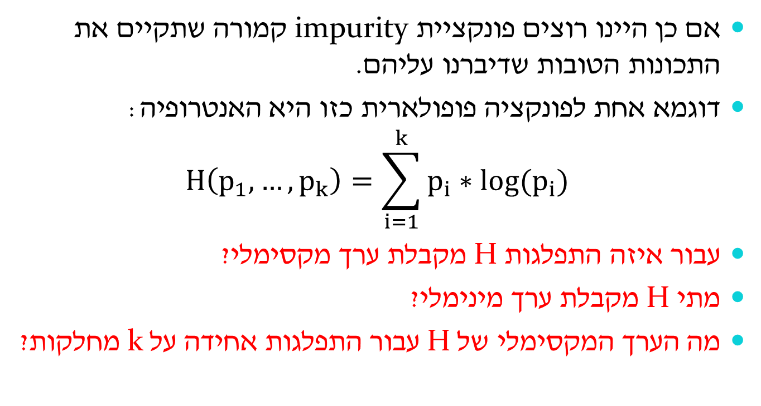
בחירת פיצול אופטימלי על ידי IG
אם כן היינו רוצים פונקציית impurity קמורה שתקיים את התכונות הטובות שדיברנו עליהם.
דוגמא אחת לפונקציה פופולארית כזו היא האנטרופיה:
$$H\left(p_{1},…,p_{k}\right)=\sum_{i=1}^{k}{p_{i}∗log(p_{i})}$$
עבור איזה התפלגות H מקבלת ערך מקסימלי?
מתי H מקבלת ערך מינימלי?
מה הערך המקסימלי של H עבור התפלגות אחידה על k מחלקות?
Notes:
להתעכב מעט על התכונות של האנטרופיה ועל כך שהיא מקיימת את התכונות הטובות שרוצים מפונקציית impurity .

Slide 36
עצי החלטה – ID3
בוחרים בכל שלב FEATURE שמקטין את האנטרופיה הכי הרבה
Notes:
1. איך בוחרים תכונה הכי טובה לפיצול? רוצים תכונה שהכי מועילה לחיזוי. דרך אחת להגדיר זאת היא על ידי התכונה שמקטינה את השגיאה של העץ בצורה המשמעותית ביותר.
2. הפיצולים ששוקלים עבור כל פיצ'ר נומרי הם על כל הספים האפשריים של הערכים שלו.

Slide 37
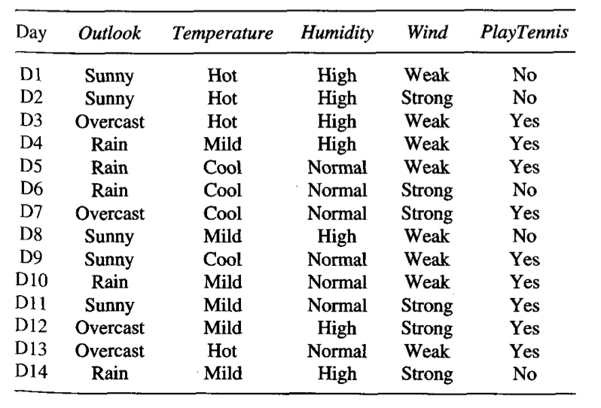
ID3 - דוגמה
איזה עץ ילמד ID3?

Slide 38
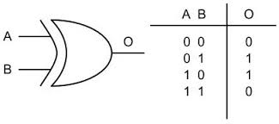
גיזום ID3
לא הגבלנו את גודל העץ ולכן יש סכנה ל- overfitting. כפי שהוצע קודם לכן, נתגבר על כך על ידי גיזום.
שתי אפשרויות לגיזום:
Pre-prunning – בכל שלב של פיצול מחליטים אם לגזום או לא. איך? בעיות?
Post-prunning – לומדים עץ ללא הגבלה וגוזמים אותו בסוף bottom-up. האם הבעיה הקודמת נפתרה? מה החסרונות של שיטה זו?
Notes:
להתעכב מעט על התכונות של האנטרופיה ועל כך שהיא מקיימת את התכונות הטובות שרוצים מפונקציית impurity .
כאשר התכונות מאוד תלויות זו בזו לצורך החיזוי כמו בפונקציית ה-XOR אז יכול להיות שכאשר נשקול תכונה מסויימת לבד היא כמעט לא תקטין impurity למרות שיחד עם תכונה אחרת היא תהיה טובה מאוד.
הבעיה הקודמת נפתרה. החסרונות: זמן ריצה ארוך יותר.
PRE-PRUNNING עם עוד מספר היוריסטיקות נקרא C4.5 בעוד ש-POST PRUNNING נקרא CART.

Slide 39
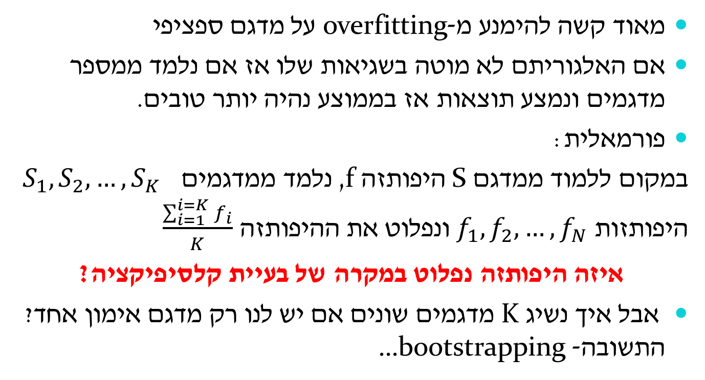
Bagging
מאוד קשה להימנע מ-overfitting על מדגם ספציפי
אם האלגוריתם לא מוטה בשגיאות שלו אז אם נלמד ממספר מדגמים ונמצע תוצאות אז בממוצע נהיה יותר טובים.
פורמאלית:
במקום ללמוד ממדגם S היפותזה f, נלמד ממדגמים $S_{1},S_{2},…,S_{K}$ היפותזות $f_{1},f_{2},…,f_{N}$ ונפלוט את ההיפותזה $\frac{\sum_{i=1}^{i=K}{f_{i}}}{K}$
איזה היפותזה נפלוט במקרה של בעיית קלסיפיקציה?
אבל איך נשיג K מדגמים שונים אם יש לנו רק מדגם אימון אחד? התשובה- …bootstrapping
Notes:
להסביר שאינטואיטיבית אם שגיאה לא מוטת את בממוצע נקלוט את החיזוי הנכון (אם מדובר בסיווג), ואם מדובר ברגרסיה אז פעם נחטא למעלה ופעם למטה אך בממוצע נתאזן.
כדאי להראות יותר מכך: השונות של ההיפותזה קטנה (ולכן מכך לומדים שפחות סובלת מ- overfitting).

Slide 40
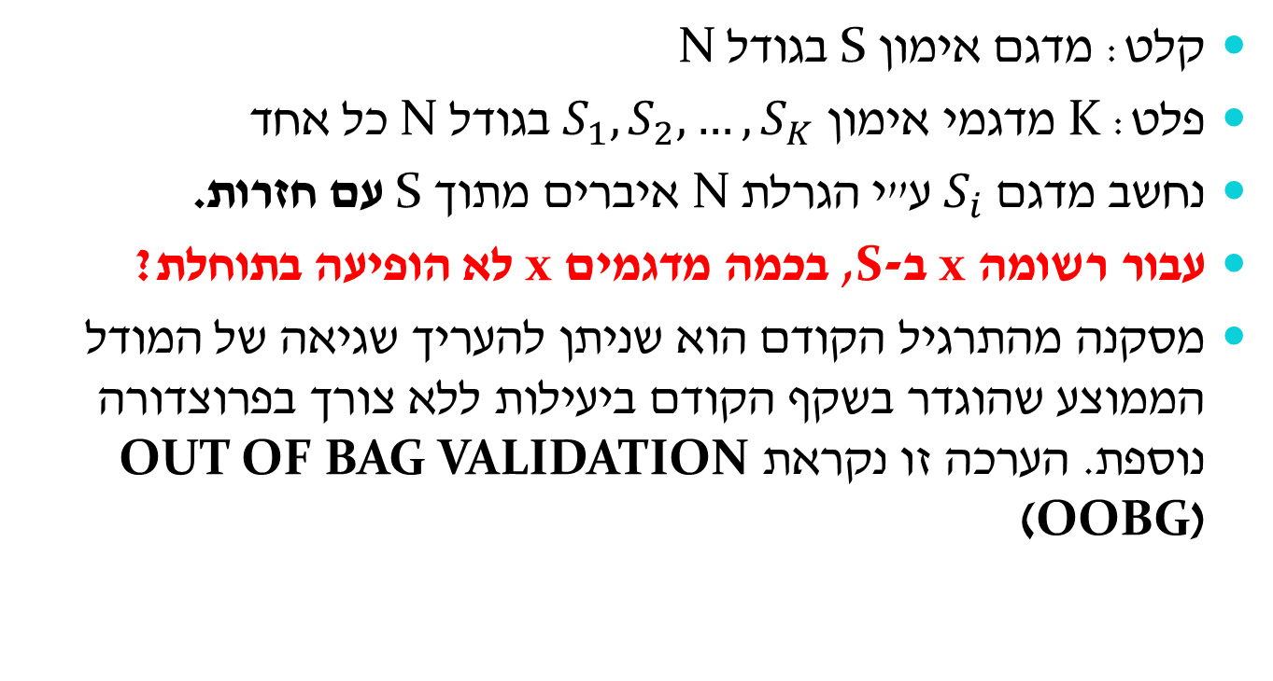
Bootstrapping
קלט: מדגם אימון S בגודל N
פלט: K מדגמי אימון $S_{1},S_{2},…,S_{K}$ בגודל N כל אחד
נחשב מדגם $S_{i}$ ע"י הגרלת N איברים מתוך S עם חזרות.
עבור רשומה x ב-S, בכמה מדגמים x לא הופיעה בתוחלת?
מסקנה מהתרגיל הקודם הוא שניתן להעריך שגיאה של המודל הממוצע שהוגדר בשקף הקודם ביעילות ללא צורך בפרוצדורה נוספת. הערכה זו נקראת OUT OF BAG VALIDATION (OOBG)
Notes:
אינטואיטיבית כאשר מגרילים עם חזרות יוצרים OVERFITTING בכל פעם על דוגמאות אחרות שבממוצע יתאזנו.

Slide 41
Random forest
המוטיבציה ל- BAGGING היא ללמוד כמה שיותר היפותזות שונות זו מזו שבממוצע החיזוי שלהם יהיה נכון
RANDOM FOREST הוא למעשה שדרוג של BAGGING כאשר אלגוריתם הלמידה איתו לומדים הוא id3
למידה עם ID3 על כל מדגם יוצרת היפותזות קורלטיביות
כדי לבטל קורלציה וליצור שונות גדולה בין היפותזות בכל שלב בלמידת העץ מגבילים את אוסף ה-features לפיצול.
אחד מהאלגוריתמים הטובים והנפוצים ביותר בתעשייה כיום!!!
Notes:
אם היפותזות מתואמות אז השונות בממוצע לא תקטן כי בכל פעם נלמד היפותזות דומות זו לזו באופיין (השונות קטנה הכי הרבה אם היפותזות לא מתואמות –מתמטית צריך להתחשב ב- COVARIANCE במקרה הזה).
בהגבלה ה-features יוצרים אמנם היפותזות תת אופטימליות אך בממוצע כל feature יופיע בסופו של דבר והדברים מתאזנים.
התיאוריה מגובה בהבטחות מתמטיות לגבי השונות והביצועים של ההיפותזה המתקבלת מהאלגוריתם אך לא נציג אותם כאן מפאת קוצר הזמן

Slide 42
boosting
ניתן לקחת מספר לומדים חלשים (שכל אחד מסוגל לחזות על קצת יותר טוב מהטלת מטבע) ולהפוך אותם ללומד חזק.
שיטה זו יכולה מאחורי הקלעים לעבוד עם כל אלגוריתם למידה. נציג אלגוריתם אחד ממשפחה זו והוא adaboost.
השימוש הנפוץ ביותר לשיטה זו הוא עם decision stamps.
הרעיון הכללי: להתרכז בכל שלב בדוגמאות שנכשלנו בהם בשלבים הקודמים.
Notes:
2. עדיפות שאלגוריתם הלמידה יהיה פשוט ולא ילמד טוב מידי בכדי שהאלגוריתם ילמד בצורה טובה ובאיטיות.

Slide 43
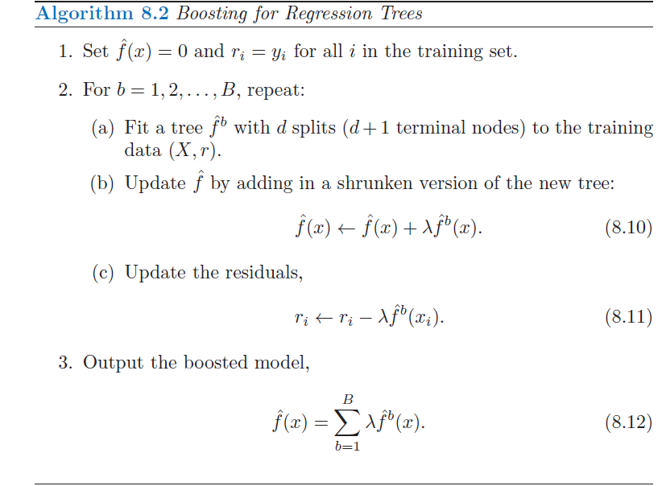
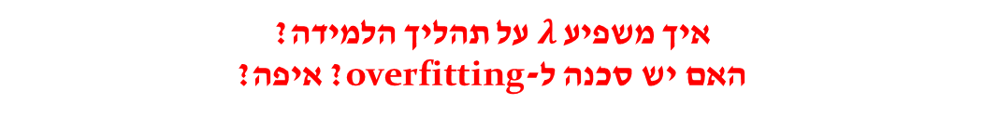
adaboost- regression
איך משפיע $λ$על תהליך הלמידה?
האם יש סכנה ל-overfitting? איפה?
Notes:
2. ככל ש-LAMBDA יותר גדול אז תהליך הלמידה איטי יותר.
3. LAMBDA נבחר בדר"כ כלל בין 0.01 ל- 0.001
4. ערכים קטנים מאוד של LAMBDA דורשים ערכים גדולים מאוד של B בשביל ללמוד בצורה טובה.
5. אם B גדול מידי או D גדול מידי אז יש סכנה ל-overfitting.
6. הלמידה עם decision stamps טובה ומספיקה כי המודלים תלויים זה בזה!

Slide 44
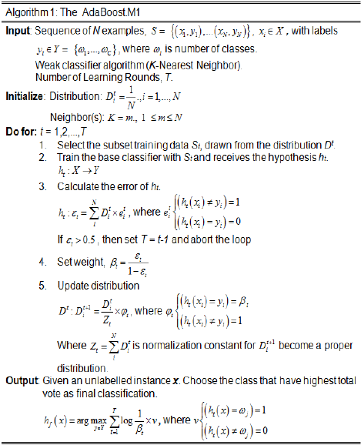
adaboost- classification
Notes:
2. ככל ש-LAMBDA יותר גדול אז תהליך הלמידה איטי יותר.
3. LAMBDA נבחר בדר"כ כלל בין 0.01 ל- 0.001
4. ערכים קטנים מאוד של LAMBDA דורשים ערכים גדולים מאוד של B בשביל ללמוד בצורה טובה.
5. אם B גדול מידי או D גדול מידי אז יש סכנה ל-overfitting.
6. הלמידה עם decision stamps טובה ומספיקה כי המודלים תלויים זה בזה!

Slide 45
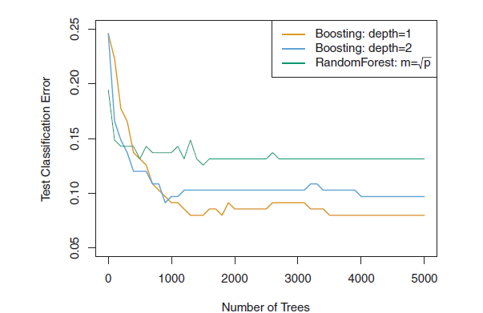
השוואת מודלי ENSEMBLE
מה היתרונות והחסרונות של אלגוריתמי BOOSTING על RANDOM FOREST?
Notes:
יתרון – אם נותנים מספיק זמן ומכווננים מספיק טוב ניתן להגיע ללמידה טובה
חסרון: יש הרבה פרמטרים לכוונן וזמן הלמידה יקר (צריך הרבה סיבובים בשביל ללמוד טוב...)

Slide 46
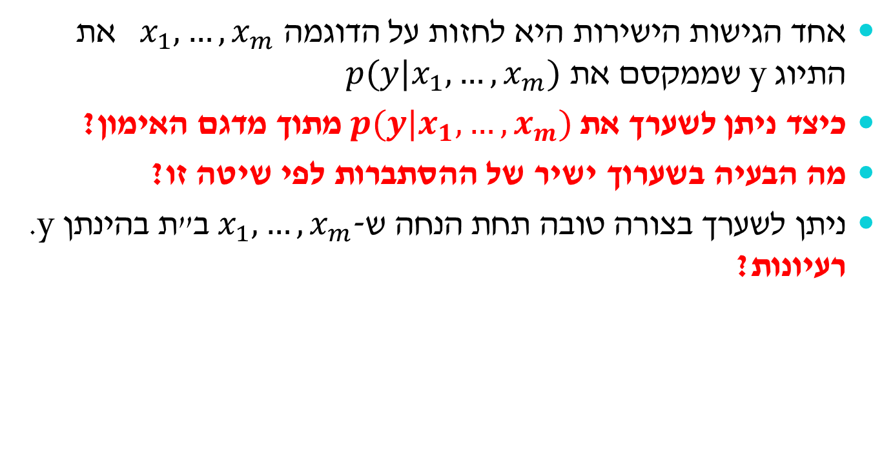
Naïve bayes
אחד הגישות הישירות היא לחזות על הדוגמה $x_{1},…,x_{m}$ את התיוג y שממקסם את $p(y|x_{1},…,x_{m})$
כיצד ניתן לשערך את $p(y|x_{1},…,x_{m})$ מתוך מדגם האימון?
מה הבעיה בשערוך ישיר של ההסתברות לפי שיטה זו?
ניתן לשערך בצורה טובה תחת הנחה ש-$x_{1},…,x_{m}$ ב"ת בהינתן y. רעיונות?
Notes:
1. הסתכלות על כל הדוגמאות עם x1,...,xm וספירה מתוכם כמה עם התיוג y
אם מידע נומרי נצטרך לעשות לו דיסקרטיזציה באיזשהו אופן. דיסקרטיזיציה יכולה להתבצע באופן אוטמטי באמצעי מתוחכמים יותר שלא נציג כעת.
הבעיה שאין מספיק מידע לשערך על פיו, יש מעט מאוד מידע בכל אחד מהסלים.

Slide 47
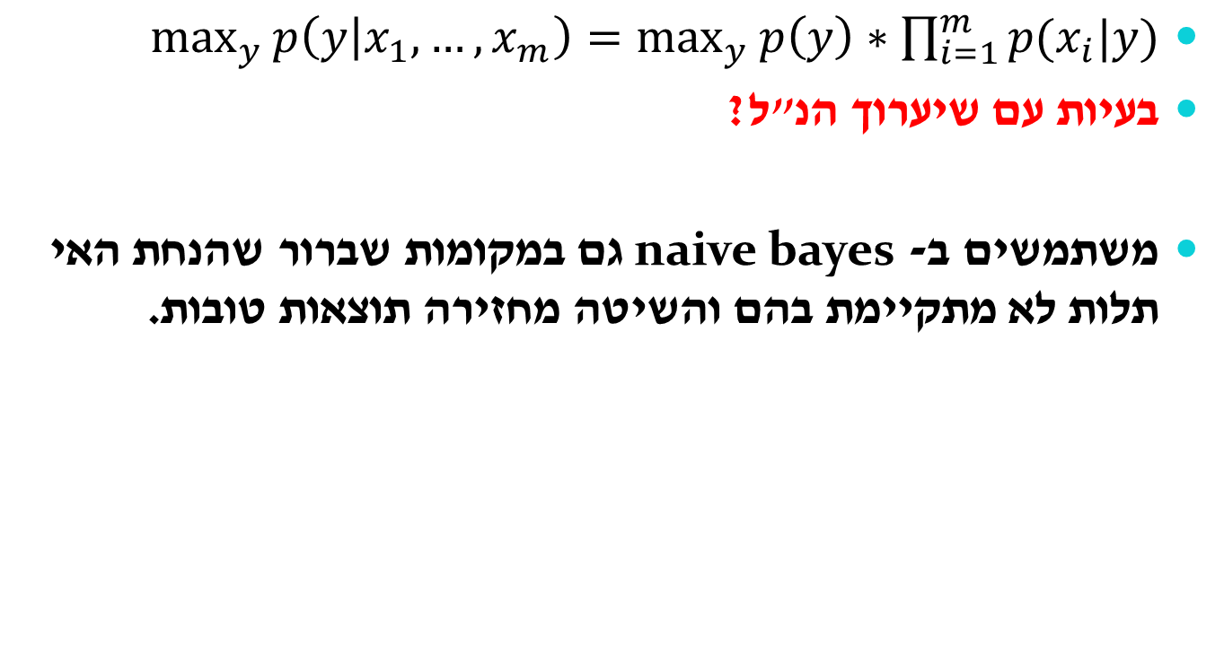
Naïve bayes
$\max_{y}{p\left(y | x_{1},…,x_{m}\right)=\max_{y}{p\left(y\right)∗\prod_{i=1}^{m}{p(x_{i}|y)}}}$
בעיות עם שיערוך הנ"ל?
משתמשים ב- naive bayes גם במקומות שברור שהנחת האי תלות לא מתקיימת בהם והשיטה מחזירה תוצאות טובות.
Notes:
1. בעיה אחת: אם לא ראינו דוגמה מסויימת זה מאפס את כל השיערוך לכן כדאי לתת ערך מינימלי עבור כל הסתברות
2. ערכים הופכים להיות נורא קטנים מה שנומרית יכול ליצור בעיות - כדאי להוציא log ואז מדובר בסכום של log - מספרים גדולים יותר ויש פחות סכנה לבעיות נומריות.

Slide 48
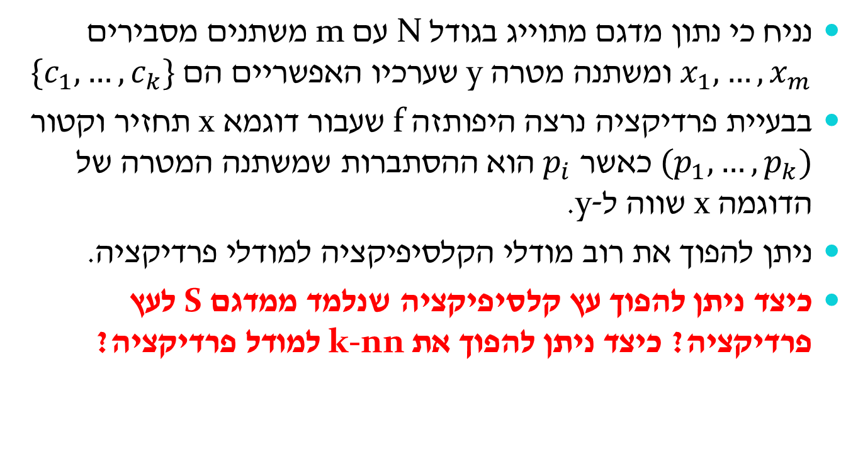
בעיות פרדיקציה
נניח כי נתון מדגם מתוייג בגודל N עם m משתנים מסבירים $x_{1},…,x_{m}$ ומשתנה מטרה y שערכיו האפשריים הם $\{c_{1},…,c_{k}\}$
בבעיית פרדיקציה נרצה היפותזה f שעבור דוגמא x תחזיר וקטור $(p_{1},…,p_{k})$ כאשר $p_{i}$ הוא ההסתברות שמשתנה המטרה של הדוגמה x שווה ל-y.
ניתן להפוך את רוב מודלי הקלסיפיקציה למודלי פרדיקציה.
כיצד ניתן להפוך עץ קלסיפיקציה שנלמד ממדגם S לעץ פרדיקציה? כיצד ניתן להפוך את k-nn למודל פרדיקציה?
Notes:
עץ פרידקציה- הסתברות לפי אחוז הדוגמאות מכל מחלקה בעלה בו נמצאת הדוגמה עליה מחשבים פרדיקציה
K-NN - לפי אחוז השכנים עם כל אחד מהתיוגים

Slide 49
הערכת המודל הנלמד
בהינתן מודל חיזוי f נרצה מדדים שיעריכו את טיבו.
ראינו כבר מדד אחד: accuracy (המשלים של השגיאה). מה הבעייתיות במדד זה?
נציע מספר מדדים שעוזרים לאמוד איכות חיזוי של אלגוריתם מהיבטים שונים. אך תחילה מספר מושגים:
התראה: כאשר אלגוריתם חוזה שדוגמה חיובית (f(x)=1)
FP: מספר התראות השווא של האלגוריתם
FN: מספר הפספוסים של האלגוריתם (אמר על דוגמה חיובית שהיא שלילית)
TP: מספר התראות האמת של האלגוריתם
TN: מספר הפעמים שהאלגוריתם צדק על דוגמאות שליליות
בכל הדוגמאות הנ"ל, תיוג חיובי מסמל את האירוע אותו רוצים לחזות (למשל קיומה של מחלה, האם היה שיגור וכו')
Notes:
1. נניח שיש 99% דוגמאות חיוביות ו-1% דוגמאות שליליות (כמו בהרבה setting). האם accuracy של 99% במקרה זה נחשב טוב? (לא כי ההיפותזה שאומרת כל הזמן כן עם אותו דיוק). מה אם כן נחשב דיוק טוב במקרה זה? קשה לומר.....

Slide 50
הערכת המודל הנלמד
Precision: הדיוק של התראות אלגוריתם, כלומר אחוז ההתראות המוצדקות של האלגוריתם (המשלים של מאורע זה הוא שיעור התראות השווא).
המציאו נוסחה שמחשבת מדד זה על סמך FP, TP, FN, TN
Recall: אחוז הדוגמאות החיוביות המכוסות על ידי האלגוריתם, כלומר שהאלגוריתם נותן עליהם חיזוי נכון.
המציאו נוסחה שמחשבת מדד זה על סמך FP, TP, FN, TN
Notes:
1. בהקשר של בדיקה רפואית חשוב לנו מאוד precision גבוהה. המשלים של המספר מייצג מה הסיכוי שהבדיקה טעתה כאשר אמרה שאתה חולה.

Slide 51
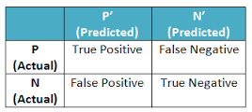
הערכת המודל הנלמד
דרך מקובלת להסתכל על המדדים הנ"ל היא באמצעות confusion matrix:
Notes:
1. בהקשר של בדיקה רפואית חשוב לנו מאוד precision גבוהה. המשלים של המספר מייצג מה הסיכוי שהבדיקה טעתה כאשר אמרה שאתה חולה.

Slide 52
שאלות למחשבה
מה הכיסוי והדיוק של אלגוריתם חיזוי אקראי?
האם תוכלו לתת דוגמה למצב בו ה- accuracy של אלגוריתם חיזוי מצויין אך ה- precision גרוע?
מה ה-recall וה- precision של האלגוריתם שמחזיר תיוג חיובי על כל הדוגמאות?
מה הכיסוי והדיוק של האלגוריתם שמחזיר תיוג שלילי על כל הדוגמאות?
Notes:
שתי הדוגמאות מציגות את ה-tradeoff בין precision ל-recall. ככל שמכסים יותר דוגמאות חיוביות צריך לתת יותר התראות ולכן גם שיעור התראות השווא עולה מה שאומר שה-precision יורדת
שאלה 2: מכך לומדים שהאמרה: עד עכשיו הוא כמעט תמיד צדק לא אומרת כלום בלי ידיעה על ההתפלגות בעולם

Slide 53
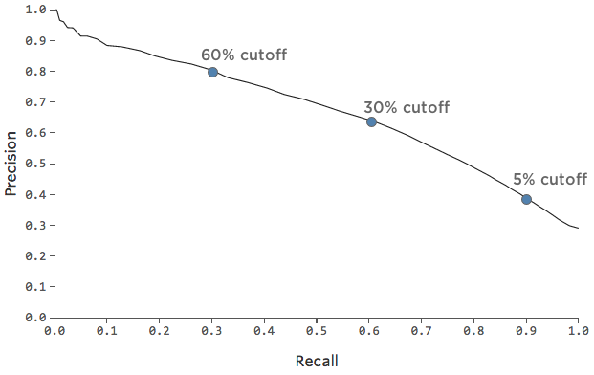
הערכת המודל הנלמד
בשקף הקודם ראינו את ה-tradeoff בין precision ל-recall.
יש בעיות בהם ה-precision חשוב יותר (תוכלו לתת דוגמה?) ויש בעיות בהם ה-recall חשוב יותר (תוכלו לתת דוגמה?)
כיצד ניתן לשנות את יחס ה- precision-recall של אלגוריתמי הקלסיפיקציה שראינו עד כה (כך שיתאימו לאופי הבעיה)?
Notes:
Precision חשוב יותר – האם מועמד לקורס טיס יצלח את הקורס
Recall חשוב יותר – האם בן אדם חולה בסרטן
שינוי היחס על ידי סף על ההסתברות

Slide 54
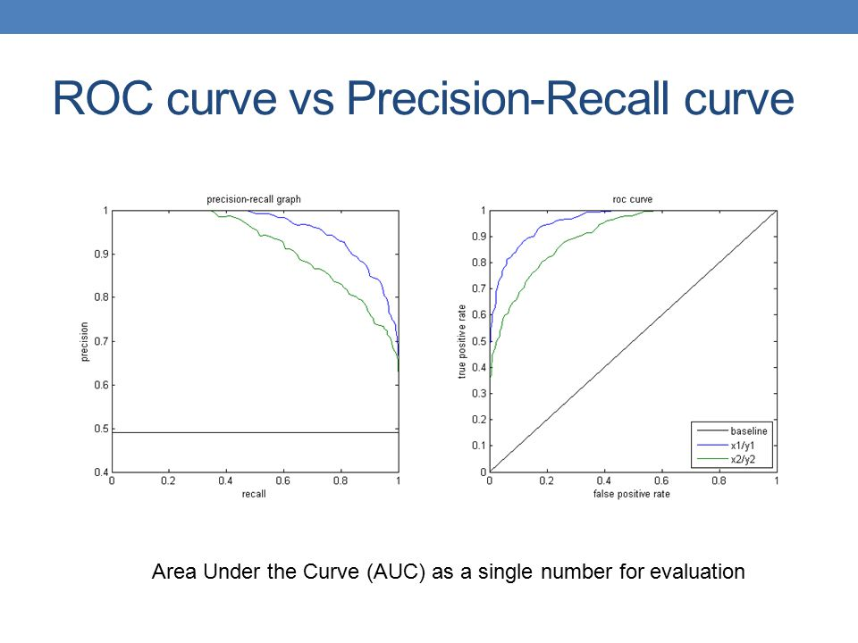
הערכת המודל הנלמד
למעשה העקומה שיותר נפוץ להסתכל עליה היא ה-ROC:
מי מהמודלים טוב יותר?
איזה נקודה בגרף ה-roc נראית לכם אופטימלית?
כיצד נראה גרף ROC של היפותזה מושלמת?
האם תוכלו לומר מהו ה-baseline שנלקח?
Notes:
Roc משמש להשוואה בין מודלים: במקום להשוואות מודלים על פי נקודה אחת על על ה-roc שנבחרה באופן אקראי ניתן להשוואות אותם על כל מיני ערכים של precision-recall ולהחליט מי טוב יותר עבור הבעיה שלנו. ייתכנו מודלים שטובים יותר עבור ערכים מסויימים של precision-recall וטובים פחות עבור ערכים אחרים. למשל ייתכן מודל שהחיזוי שלו עבור סרטן מסוג מסויים טובות מאוד ועל שאר הסוגים חיזויים גרועים בעוד שיש מודל עם חיזויים באיכות בינונית על כל התוצאות. אז נצפה שבהתחלת ה-roc המודל הראשון יעקוף ואח"כ השני יעקוף. לרוב ה-tradeoff האופטימלי בין precision ל-recall הוא בברך של הגרף.
להסביר על ה-AUC שהוא מספר שמשקף את איכות האלגוריתם. מה המשמעות שלו
למעשה ניתן לחשוב על ה-ROC כגרף בו המודל התבקש לדרג דוגמאות מהדוגמא בעלת הסיכוי הגבוהה ביותר לתיוג חיובי ועד הנמוך ביותר. הגרף בודק עד כמה הדירוג טוב, כלומר האם הדוגמאות בראש הרשימה אכן היו חיוביות ובתחתית הרשימה שליליות

Slide 55
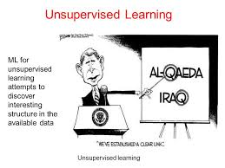
Unsupervised learning

Slide 56
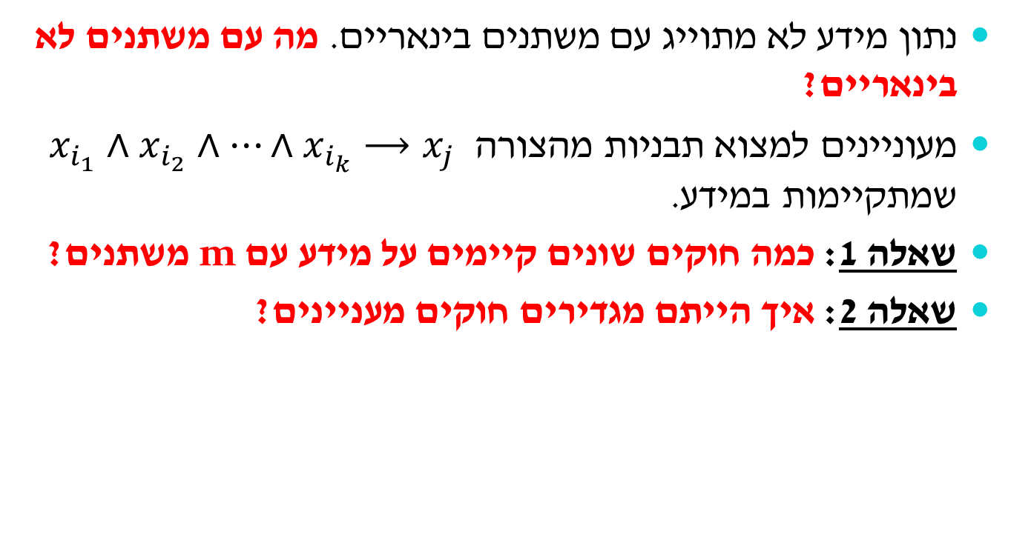
חוקים
נתון מידע לא מתוייג עם משתנים בינאריים. מה עם משתנים לא בינאריים?
מעוניינים למצוא תבניות מהצורה $x_{i_{1}}∧x_{i_{2}}∧…∧x_{i_{k}}⟶x_{j}$ שמתקיימות במידע.
שאלה 1: כמה חוקים שונים קיימים על מידע עם m משתנים?
שאלה 2: איך הייתם מגדירים חוקים מעניינים?
Notes:
אם מידע לא בינארי אז אפשר להפוך אותו לבינארי על ידי השוואה לכל ערך (האם גשם? האם מעונן? האם בהיר? סוג של dummy variables…)
לדוגמא: אם מעונן ומתחת ל-20 מעלות אז גשום זה חוק מעניין לבדוק אם הוא תקף במידע.
חוק מעניין הוא חוק שתקף (כלומר אכן שברוב המקרים שצד שמאל מתקיים גם צד ימין מתקיים) ושהוא מתייחס למספר לא זניח של מקרים (אם החוק מתאר תופעה מאוד נדירה אז הוא לא מעניין. אם למשל חוק מנסה לחזות עם מועמד יעבור קורס טיס, אז אם צד שמאל כל כך ספציפי שהוא מתאר אדם יחיד בעולם אז הוא לא מעניין כי הוא לא תובנה שניתן להשתמש בה). החוק F גורר T למשל נכון אך לא מעניין

Slide 57
חוקים
Support: אחוז הפעמים שהחוק מופיע במידע.
Confidence:מתוך כלל הפעמים שצד שמאל של החוק מתקיים כמה פעמים הוא גורר את צד ימין. תרגיל: בטאו confidence(X->Y) באמצעות ה- support בלבד.
חוק מעניין הוא חוק עם support ו- confidence גבוהים.
פריטים שנרכשו | עסקה
A, D | 1
A, C | 2
A, B, C | 3
B, E, F | 4
חשבו מדדים על החוק A->D
מצאו את כל החוקים עם support של לפחות 0.5
Notes:
אם מידע לא בינארי אז אפשר להפוך אותו לבינארי על ידי השוואה לכל ערך (האם גשם? האם מעונן? האם בהיר? סוג של dummy variables…)
לדוגמא: אם מעונן ומתחת ל-20 מעלות אז גשום זה חוק מעניין לבדוק אם הוא תקף במידע.
חוק מעניין הוא חוק שתקף (כלומר אכן שברוב המקרים שצד שמאל מתקיים גם צד ימין מתקיים) ושהוא מתייחס למספר לא זניח של מקרים (אם החוק מתאר תופעה מאוד נדירה אז הוא לא מעניין. אם למשל חוק מנסה לחזות עם מועמד יעבור קורס טיס, אז אם צד שמאל כל כך ספציפי שהוא מתאר אדם יחיד בעולם אז הוא לא מעניין כי הוא לא תובנה שניתן להשתמש בה).

Slide 58
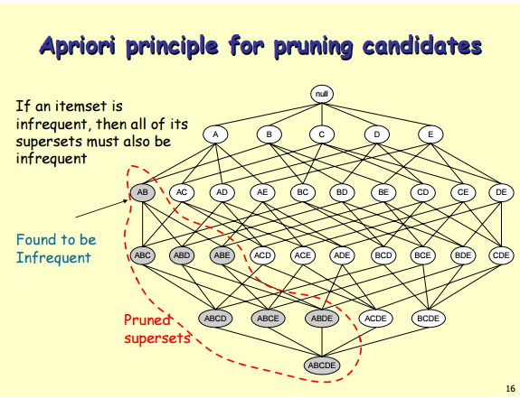
חוקים- האלגוריתם האפריורי
מה השפעה של הוספת אטריביוטים בצד שמאל של החוק על ה-support שלו?
Notes:
ה-support קטן ולכן כאשר מגיעים לחוק עם support קטן מסף נדרש אז אין צורך לבדוק גם את כל החוקים שצד שמאל שלהם מכיל את צד שמאל של החוק הנ"ל

Slide 59
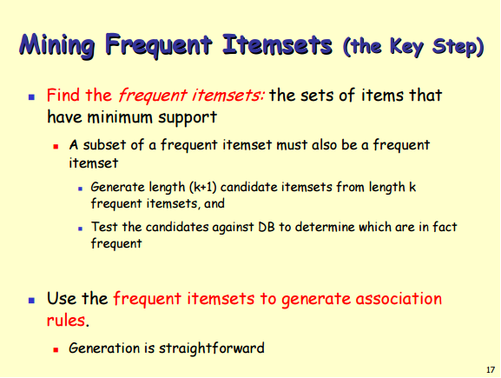
חוקים- האלגוריתם האפריורי
Notes:
1. ה-support קטן ולכן כאשר מגיעים לחוק עם support קטן מסף נדרש אז אין צורך לבדוק גם את כל החוקים שצד שמאל שלהם מכיל את צד שמאל של החוק הנ"ל

Slide 60
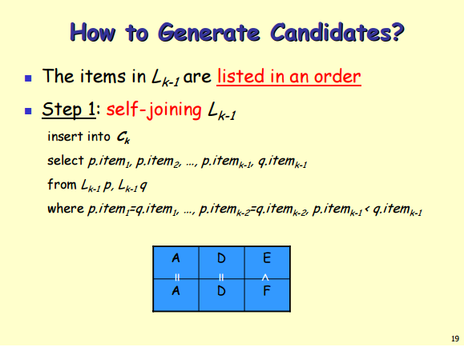
חוקים- האלגוריתם האפריורי
Notes:
1. ה-support קטן ולכן כאשר מגיעים לחוק עם support קטן מסף נדרש אז אין צורך לבדוק גם את כל החוקים שצד שמאל שלהם מכיל את צד שמאל של החוק הנ"ל

Slide 61
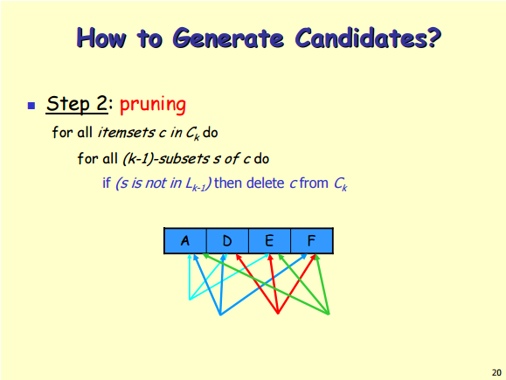
חוקים- האלגוריתם האפריורי
Notes:
1. ה-support קטן ולכן כאשר מגיעים לחוק עם support קטן מסף נדרש אז אין צורך לבדוק גם את כל החוקים שצד שמאל שלהם מכיל את צד שמאל של החוק הנ"ל

Slide 62
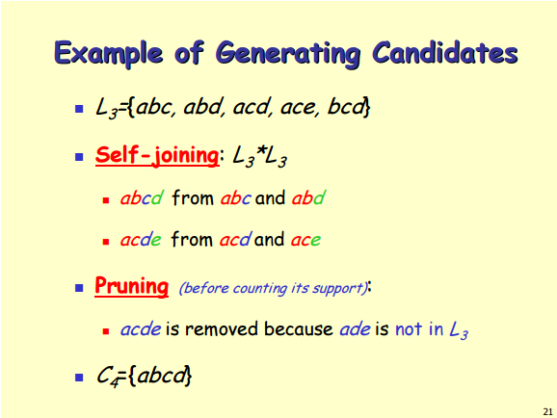
חוקים- האלגוריתם האפריורי
Notes:
1. ה-support קטן ולכן כאשר מגיעים לחוק עם support קטן מסף נדרש אז אין צורך לבדוק גם את כל החוקים שצד שמאל שלהם מכיל את צד שמאל של החוק הנ"ל

Slide 63
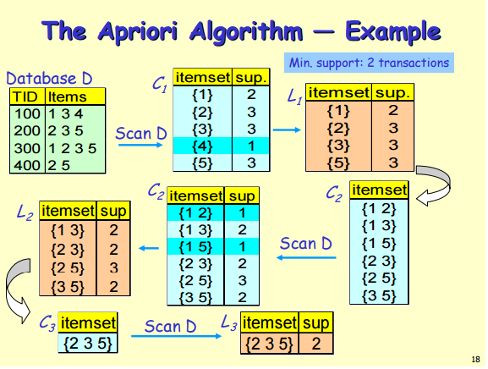
חוקים- האלגוריתם האפריורי
Notes:
1. ה-support קטן ולכן כאשר מגיעים לחוק עם support קטן מסף נדרש אז אין צורך לבדוק גם את כל החוקים שצד שמאל שלהם מכיל את צד שמאל של החוק הנ"ל

Slide 64
חוקים- האלגוריתם האפריורי
השלב האחרון הוא לייצר חוקים עם מקבוצות האטריביוטים הטובות שמצאנו עם precision גבוה מהסף הנדרש.
כיצד מייצרים חוקים מועמדים מתוך קבוצות אטריביוטים?
כיצד ניתן לחשב precision של חוק בצורה יעילה בלי לעבור על DB מחדש?
מה זמן הריצה המקסימלי של האלגוריתם?
Notes:
לכל היותר K
לשאול כיצד ניתן לחשב precision בצורה יעילה (באמצעות תוצאות support קודמות)
זמן ריצה יכול להגיע לאקספוננציאלי. דוגמא: n/2 פיצרים קובעים פיצר מסויים. אז כל תתי קבוצות שלהם עם recall גבוהה – אלגוריתם אקספוננציאלי.

Slide 65
clustering
גם כאן מידע לא מתוייג
התובנה שרוצים למצוא הפעם היא מה הקבוצות של instances שנמצאים במידע (כך שבכל קבוצה הפריטים דומים זה לזה, ופריטים מקבוצות שונות אינם דומים זה לזה).
למה זה שימושי???
Notes:
למה זה שימושי (דוגמאות):
נניח שחברה רוצה לצאת לקמפיין שיווקי ויש לה תקציב ל-3 קמפיינים שונים. גישה בריאה לעניין תהיה לעשות קמפיינים לשלושת פרופילי הלקוחות הכי גדולים שלה. אז היה נוח
אם הלקוחות היו מחולקים לפי פרופילים (בכל קבוצה/פרופיל לקוחות שדומים מבחינת המאפיינים שלהם) ואז להתאים קמפיין שונה לכל אחד מהם (למשל קמפיין לנשים בגיל העמידה, קמפיין לילדים מהמעמד הנמוך וקמפיין לבני נוער. כל קמפיין כזה יהיה שונה: לאישה – פנקי את עצמך, לבן נוער – תהיה מגניב, לילד – קמפיין עם צבעים נועזים שמגרה מאוד את החושים ובמחיר יחסית זול (שההורים יוכלו להרשות לעצמם לקנות).
2. דוגמה 2: נניח שיש לנו נתונים על תפוזים ורוצים למיין אותם לפי איכות ייצוא אך המידע איננו מתוייג. דרך סבירה לעשות זאת היא לחלק אותם לקבוצות בעלי מאפיינים דומים, ואז להסתכל על המאפיינים של כל קבוצה ולהחליט מה הכותרת שלה.
וכו'

Slide 66
clustering
קלט לאלגוריתם clustering: מידע נומרי לא מתוייג
פלט: חלוקה של המידע לקבוצות
מה עושים עם הקבוצות שקיבלנו מהאלגוריתם? לדוגמה, נניח שרוצים קבוצות של לקוחות ליצירת קמפיינים שיווקיים שונים. איך ניתן להשתמש בפלט ליצירת קמפיינים?
Notes:
יש כעת לחפש מה מאפיין את הדוגמאות בכל אשכול. כדי לעשות זאת יש לבצע שאילתות SQL ותחקור של המאגר כדי להבין מה פרופיל של לקוח בכל אשכול (מה הגילאים, מין, מקום מגורים, וכו'). זה שלב אנליטי מעניין שדורש יכולות תחקור ויצירתיות בשאלות ששואלים לצורך הרכבת פרופיל....
אפשרות נוספת ופשוטה היא לבחור מהקלאסטר נקודה שמייצגת את הפרופיל הטיפוסי – למשל מרכז הקלאסטר (כי כל הנקודות דומות יחסית לנקודה זו מהגדרת הקלאסטר).

Slide 67
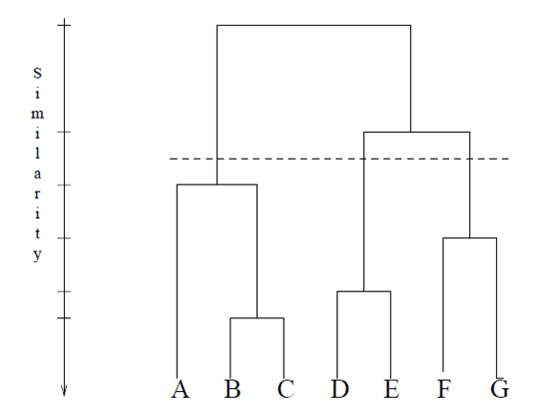
clustering - chaining
פלט של סוג זה של אלגוריתם הוא עץ בינארי שמייצג חלוקה למספרים שונים של קבוצות.
Notes:
1. עץ זה נקרא דנדוגרם. להסביר כיצד הוא עובד..

Slide 68
Clustering - chaining
פלט של סוג זה של אלגוריתם הוא עץ בינארי שמייצג חלוקה למספרים שונים של קבוצות.
אולם המטרה הסופית היא להחזיר חלוקה כלשהיא לקבוצות ולא אוסף חלוקות. כיצד ניתן להשתמש בפלט של אלגוריתמים אלו כדי לבחור חלוקה לקבוצות?
Notes:
1. לבחור חלוקה הכי טובה. בשביל זה צריך להגדיר מדד מספרי שקובע את איכות החלוקות. לשאול את הכיתה הצעות לגבי הערכת איכות פלט של חלוקה לאשכולות ולרשום מדדים על הלוח (כל עוד הם נשמעים הגיוניים ולא גרועים באופן מובהק). בסוף להתייחס למדדים השונים. לשאול את הכיתה מה טוב בהם ומה רע בהם.

Slide 69
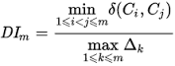
Clustering - chaining
מדדים להערכת clusters (מספר שמייצג את האיכות):
מרחק מקסימלי בין נקודות באותו cluster. כיצד להגדיר פורמלית? זמן ריצה? כיצד ניתן לשפר זמן ריצה?
מרחק מינימלי בין האשכולות השונים. כיצד להגדיר פורמלית? זמן ריצה? כיצד ניתן לשפר זמן ריצה?
מה הבעיה המרכזית עם שתי המדדים הנ"ל? פתרונות?
Notes:
זמן ריצה N^2 , ניתן לשפר על ידי חישוב מרחק מקסימלי לצנטרואיד. מקסימום לא טוב במידע רועש ולכן אולי כדאי להסתכל על ממוצע. המדד הנ"ל קובע ש-cluster הוא טוב אם נקודות בכל אשכול קרובות, אולם צריך גם שנקודות בין אשכולות יהיו רחוקות.
הבעיה עם 2 המדדים הנ"ל שהם מסתכלים רק על מרחק קטן בתוך קלאסטר ומרחק גדול בין קלאסטרים, צריך איכשהו להסתכל על שתיהם ביחד...

Slide 70
Bottom up clustering
בשיטה זו מתחילים מ-n אשכולות של יחידונים ובכל שלב מאחדים אשכולות הכי דומים זה לזה.
כיצד ניתן להגדיר קרבה בין אשכולות?
זמן ריצה של האלגוריתם?
Notes:
מספר דרכים:
א. מרחק מקסימלי בין נקודות בקלאסטרים (קלאסטרים דומים עם מרחק מקסימלי קטן). למטרה של יצירת אשכולות שבהם אין נקודות שונות מידי באותו אשכול.
ב. מרחק מינימלי בין נקודות בקלאסטרים (בדרך זו יכולים להיות נקודות מאוד רחוקות זו מזו) – למטרה של יצירת אשכולות שבהם כל הנקודות הדומות יהיו באותו אשכול.
ג. מרחק ממוצע בין נקודות בקלאסטרים (גם הוא מושפע מרעשים אך פחות ממקסימום. אולם בשיטה זו עדיין מתאפשרים נקודות רחוקות זו מזו) ולכן דרך א' היא כנראה הסבירה
ביותר.
Single linkage – מרחק הוא מרחק מינימלי, נועד כדי להדביק את כל הנקודות הקרובות לאותו cluster
Complete linkage – מרחק מקסימלי, נועד כדי לא לאפשר לקוטר של cluster להיות גדול מידי (אולם יכול לאפשר לנקודות רחוקות מאוד
2. להסביר באמצעות התרשים את הבעיה שביצירת קלאסטרים לפי נקודות דומות זה לזה. למשל בציור הנתון אם ציר ה-X הוא מספר החדרים בבית וציר ה-Y הוא מספר הרכבים פר משפחה. מה הקלאסטרים שהקהל היה בוחר? האם שיטה זו הייתה מחזירה clustering זה? (לצייר מה השיטה תחזיר על הלוח). האם זה התוצאה הרצויה? מוטיבציה להפעלת שיטה נוספת לפי נקודות רחוקות בקלאסטרים שונים
3. זמן ריצה N^3

Slide 71

Single linkage
נניח שחברת נעליים רוצה לצאת ב-2 קמפיינים שיווקיים ומבקשת מכם לומר לה לאיזה קהל יעד להפנות אותם.
נתון גרף שציר ה-x שלו הוא שכר למשק בית.
מהם 2 הקמפיינים שעל החברה ליצור?
מה הקבוצות שאלגוריתם complete linkage יחזיר?
Notes:
ברור שמדובר בקמפיין של נעליים זולות מאוד וקמפיין של נעליים למעמד הבינוני. בעוד שהאלגוריתם יגיד נעליים לאוליגרכים ונעליים לשאר העם...
הבעיה שתוארה נקראת chaining ו-complete linkage באה לפתור אותה.

Slide 72
Complete linkage
נניח שחברת YES רוצה לצאת ב-2 קמפיינים שיווקיים ומבקשת מכם לומר לה לאיזה קהל יעד להפנות אותם.
נתון גרף שציר ה-x שלו הוא שכר למשק בית וציר Y שלו הוא האם יש ילדים במשק הבית או לא (1= אין ילדים, 2= יש ילדים).
מהם 2 הקמפיינים שהייתם ממליצים ל-YES?
מה הקבוצות שאלגוריתם complete linkage יחזיר?
Notes:
עם ילדים ובלי ילדים. קמפיין של חבילת ילדים למשל מול קמפיין של סרטים ותכנים שמעניינים משפחות ללא ילדים.
המסקנה היא שכל אלגוריתם טוב ב-setting אחרים, וההחלטה איזה אלגוריתם להפעיל מאוד תלויה בתחום העסקי ובמטרה אותה רוצים להשיג, לכן כדאי להריץ אלגוריתמים מגוונים ואז לנתח תוצאות שלהם ולהבין מהם הקבוצות אליהם רוצים לפנות...
האלוגריתמים שהצגנו עד עכשיו נקראים agglomerative כי הם מוצאים אשכולות על ידי קיבוץ מלמטה ללמעלה.
נציג כעת אלגוריתם division שהוא מלמעלה למטה.

Slide 73
Division clustering
בשיטה זו מתחילים מאשכול יחיד ובכל פעם מחלקים אשכול ל-2 אשכולות עד שנשארים עם דוגמה אחת בכל אשכול.
כיצד הייתם מחלקים אשכול ל-2 אשכולות?
מה זמן הריצה של האלגוריתם שהצעתם?
צוואר הבקבוק של האלגוריתמים שהוצגו עד עכשיו הוא זמן ריצה. צריך להציע אלגוריתם שתופס את האינטואיציה ל-clustering טוב אך עם זמן ריצה סביר....
Notes:
צריכים מדד לאיכות אישכול, ואז בוחרים חלוקה אופטימלית בכל פעם.
זמן ריצה אקספוננציאלי. לכן צריך אלגוריתם מקרב, כמו K-MEANS עם K=2 שנציג בקרוב. לחילופין יש אלגוריתם DIANA שמתמש בהיוריסטיקות שלא נציג כאן מסיבות של קוצר זמן.

Slide 74

K-means
המטרה למזער את:
זמן ריצה למציאת clustering אופטימלי?
צריך לקרב מינימום באופן יעיל בזמן הריצה. אלגוריתם k-means מנסה למצוא מינימום הנ"ל ע"י שיפור ה-clusters באופן איטרטיבי עד להתכנסות.
Notes:
זמן ריצה choose(n+k+1, k-1)
יותר נוח לחשוב על בעיה כמציאת k אשכולות ונקודה מייצגת בכל אשכול כך שסכום ריבועי המרחקים של הנקודות לנקודות המייצגות של האשכול שלהם מינימלי (נקודה מייצגת – נקודה טיפוסית של האשכול. רוצים שהמרחק מנקודה טיפוסית לנקודה אחרת יהיה כמה שיותר קרוב. כלומר שהנקודה הכי מייצגת באשכול אכן תהיה מייצגת). נשים לב לאבחנה שבהינתן נקודות באשכול הנקודות האופטימליות הנ"ל הן הצנטרואידים.

Slide 75
K-means
בשלב הראשון מגרילים k צנטרואידים באופן אקראי.
האלגוריתם מורכב מ-2 שלבים שחוזרים באופן איטרטיבי עד להתכנסות:
בהינתן צנטרואידים מעבירים כל נקודה לאשכול של הצנטרואיד הכי קרוב אליה.
כעת, בהינתן החלוקה לאשכולות, מחשבים צנטרואיד של כל אשכול מחדש.
האלגוריתם משפר את החלוקה לאשכולות בכל שלב. מדוע?
האם האלגוריתם בהכרח מתכנס?
Notes:
ניתן לחשוב על האלגוריתם כמחשב מינימום אופטימלי לבעיה ע"י שיפור מתמיד של פתרון. בכל שלב, יש לנו חלוקה לאשכולות ונקודות אופטימליות בכל אשכול.
אם מעבירים נקודה מאשכול X לאשכול Y שהצנטרואיד שלו יותר קרוב אליה אז החלוקה החדשה בפרט תהיה טובה יותר כי:
א. סכום ריבועי המרחקים של הנקודות ב-X לצנטרואיד החדש בהכרח קטן (צנטרואיד היא נקודה שממזערת ריבועי מרחקים באשכול, אז בפרט היא טובה יותר מהצנטרואיד הישן) בנוסף המרחק של הנקודה מצנטוראיד ישן של Y גרם למזעור המרחק. כעת אחרי חישוב הצנטרואיד החדש המרחק יכול רק לקטון לכן בסך הכל שיפרנו את המצב.
ב. יש מספר סופי של חלוקות אפשריות לאשכולות ולכן בהכרח אלגוריתם מתכנס. (אם השתנתה חלוקה לאשכולות אז היה הקטנה של פונקציית המטרה...)

Slide 76

זיהוי אנומליות

Slide 77
זיהוי אנומליות
תובנה מעניינת נוספת היא הסתכלות על הערכים "החריגים" בתוך מידע.
אין הגדרה פורמאלית ל"חריג" והכוונה היא ל-instance שהוא שונה בהתנהגותו מכל הנקודות (למשל עסקאות אשראי חריגות, תלמידים חריגים, תעבורה חריגת ברשת וכו').
למה זה יכול לשמש אותנו?
Notes:
למה יכול לשמש: זיהוי תעבורה חריגה ברשת יכולה לשמש לזיהוי תקיפות, זיהוי רכישות חריגות מכרטיס אשראי עשוי להעיד על גניבה. זיהוי רשומות חריגות בתוך נתונים יכול
להעיד למשל על כך שהסנסורים שמדדו תצפיות מסרו מידע רועש שיש להתעלם ממנו וכו'. שיחות מתן שירות חריגות יכולות לעזור לנו לאתר בעיות במוקד שלנו (שיחות קצרות מידי יכולות להעיד על שירות לקוי, טיפול ממושך מידי יכול להעיד על סחבת וכו'). הסתכלות על ימי מכירות חריגים של חנות זה דבר מעניין כדי ללמוד לטוב ולרע מה מאפיין ימים אלו (בכדי להשתפר). הסתכלות על תצפיות חריגות מתוך המידע הוא דבר מעניין שיכול לעזור לנו לזהות פריטי מידע מעניינים שיש לשם עליהם דגש.

Slide 78
זיהוי אנומליות
הרבה שיטות לזיהוי אנומליות שמנסות לתפוס התנהגות חריגה של דוגמאות מכיוונים שונים.
ננסה עתה ביחד למצוא שיטות לזיהוי אנומליות במצבים שונים
איך הייתם מוצאים אנומליה במקרה זה?
Notes:
רשומה שחריגה באחד מהערכים שלה היא אנומליה. לנסות לחשוב על בעיה בהצעה שהציעו.
הבעיה אין שיש הסתכלות על כל ערך בנפרד ולא על אינטראקציה בין ערכים (זה בדיוק השלב שצריך עבורו אלגוריתמי DM). למשל עבור דוגמה בשקף הבא אלגוריתם לא יצליח.

Slide 79

זיהוי אנומליות
Notes:
מוצאים אנומליה על ידי לקיחת נקודות שרחוקות מהישר האופטימלי.

Slide 80
זיהוי אנומליות
דרך אפשרית למצוא אנומליות ב-SETTING הקודם הוא למצוא נקודות הרחוקות מהישר המקרב.
ניתן להכליל דרך זו בצורה כללית יותר: אנומליה היא נקודה שבה מודל חיזוי (ששיעורי ההצלחה שלו גבוהים) נכשל בצורה חזקה.
איך מגדירים חומרת כישלון של מודל חיזוי בבעיית רגרסיה?
בבעיית סיווג?
Notes:
בעיית פרדיקציה – מרחק מערך אמיתי.
בעיית סיווג – דוגמאות שבהם האלגוריתם היה בטוח בצורה גבוהה בחיזוי וטעה (למשל בעצים, דוגמאות שהיו בעלה עם אחוזי ביטחון גבוהים אך אלגוריתם נכשל עליהם).

Slide 81

זיהוי אנומליות
מהם האנומליות בתמונה זו?
כיצד ניתן לזהות אותם?
Notes:
הנקודה השמאלית העליונה והנקודה הכי ימנית.
באמצעות CLUSTERING - נקודות עם קלאסטרים קטנים או שרחוקים מהצנטרואיד שלהם
באמצעות k-nn

Slide 82
זיהוי אנומליות
זיהוי אנומליות באמצעות clustering:
אשכולות קטנים (עם מעט מאוד נקודות יחסית לשאר)
נקודות שמרוחקות מהצנטרואיד שלהם (יחסית לשאר הנקודות)
זיהוי אנומליות באמצעות k-nn:
נקודות ש-k השכנים שלהם מרוחקים מהם יחסית
נקודות שאינם השכנים הקרובים ביותר של השכנים הקרובים ביותר שלהם.
Notes:
נקודות שרחוקות מהצנטרואיד שלהם. אשכולות עם כמות מועטה מאוד של נקודות.
נקודות שהם לא השכנים הכי קרובים של השכנים הכי קרובים שלהם.
זיהוי אנומליות סיכום – לסיכום יש הרבה שיטות מגווונת לזיהוי אנומליות, כאשר כל אחת מהם מנסה לתפוס אנומליה מזווית אחרת. כיוון שאין הגדרה פורמאלית למהי אנומליה אז אפריורית אין העדפה לאלגוריתם כזה או אחר. מומלץ להפעיל שיטות רבות לזיהוי אנומליות ולבחון תוצרים שלהם כדי לבדוק אם אם האלגוריתם תפס אנומליה כפי שאנו מצפים. כלומר האלגוריתמים נותנים חוט לחקירה, לפעמים החוט מוביל למבוי סתום ולפעמים לדברים ותגליות מאוד מעניינות.

Slide 83
למידה מונחית – מספר settings
Supervised learning
Active learning
Passive learning
Online learning
Offline learning
Reinforcement learning
Notes:
עד כמה התמקדנו ב-setting ספציפי של supervised learning שנקרא online learning. יש למעשה עוד מסרב של setting ולכל אחד מהם תיאוריה שלמה שנוגעת בהם. ראוי לציין שנכון להיום ה- offline setting הוא ה- setting העיקרי שמשתמשים בו בתעשייה ובמוצרים השונים והוא הנחקר ביותר.
נציג כעת במעוף הציפור עוד שתי סוגים של settings: למידה אקטיבית ולמידה מחיזוקים. את תחום הלמידה מחיזוקים לא נציג כאן מפאת קוצר זמן. נדגיש אולם ש-setting זה הוא תחום מחקר עיקרי ב- AI ופחות ב-ML.

Slide 84

למידה אקטיבית
Notes:
להציג את ה- SETTING הכללי של SUPERVISED ו-UNSUPERVISED + דוגמאות לאלגוריתמים מכל משפחה

Slide 85

דוגמה – למידת ספים
נניח שמידע מכיל אטריביוט אחד x ומשתנה מטרה y וש-y מתוייג על ידי פונקציה מהצורה: $f_{θ}\left(x\right)=\left\{\begin{aligned}1 if x≥θ \\ 0 o.w.\end{aligned}\right.$
מעוניינים למצוא סף אופטימלי (ממחלקת ההיפותזות שלנו היא כל הספים).
נניח ש-x מתפלג באופן אקראי בין 0 ל-1.
ב-setting למידה רגיל מקבלים דוגמאות אימון שמתפלגות באופן אקראי.
בהינתן מדגם אימון בגודל N מה תוחלת השגיאה של ההיפותזה הנלמדת?
אם ניתנה לכם אפשרות לבחור את הדוגמאות במדגם האימון שמהם הייתם רוצים ללמוד. איך הייתם בוחרים אותם בצורה אופטימלית? מה תוחלת השגיאה ממדגם אימון בגודל N ב-SETTING החדש?
Notes:
שגיאה של 1/N. ניתן להגיע לשגיאה אקספוננציאלית יותר טובה אם בוחרים דוגמאות ללמידה ע"י חיפוש בינארי.

Slide 86

למידה מקוונת
Notes:
להציג את ה- SETTING הכללי של SUPERVISED ו-UNSUPERVISED + דוגמאות לאלגוריתמים מכל משפחה

Slide 87

דוגמה – למידת מומחה
יש M מומחים שהתחזיות שלהם למשתנה מטרה בינארי y נתונים במשתנים $x_{1},x_{2},…,x_{M}$.
מעוניינים לחזות את y טוב לפחות כמו המומחה הטוב ביותר.
בלמידה רגילה: אפשר להסתכל ממדגם האימון מי המומחה הטוב ביותר ולחזות על הדוגמה הבאה את התחזית שלו. חסרון?
איך ניתן ללמוד בלמידה אונליין? מה ההבטחה לגבי מספר השגיאות של האלגוריתם יחסית למומחה האופטימלי?
מדוגמה זו אנו למדים על מורכבות של אלגוריתמי ONLINE (הן למימוש והן לניתוח).
Notes:
הבעיה מנסה להדגים את המורכבות של למידה אונליין וכך שכאשר לא לומדים ב-BATCHES הלמידה טובה פחות ומאתגרת.
אלגוריתם אונליין: תן משקל 1 בהתחלה לכל המומחים. בכל שלב תן תחזית לפי החיזוי עם המשקל הגדול ביותר לדעת המומחים. לאחר קבלת התיוג האמיתי
הורד פי 2 את המשקל של המומחים שטעו.
נסמן מספר טעויות של אלגוריתם שלנו K ומספר טעויות של אלגוריתם אופטימלי ב-W.
טעות של האלגוריתם שלנו = מומחים עם משקל כולל יותר מחצי טעו -> המשקל הכולל יורד לפחות פי 0.25 ולכן אחרי K טעויות שלנו המשקל הכולל יהיה קטן מ:
¾ בחזקת K כפול N. לעומת זאת המשקל של המומחה הטוב ביותר בשלב זה יהיה 0.5 בחזקת W. לכן ¾ בחזקת K כפול N גדול מ-1/2 בחזקת W. מכאן נגרר אי שוויון על M.

